Slide 1

Edisi 26.10
Diploma
Bitcoin
Pendidikan Keuangan untuk Era Bitcoin

Slide 2

Modul 1
Memahami Uang
Permasalahan: Bagaimana sistem moneter bekerja dan berubah?
Notes:
Sumber: My First Bitcoin, Panduan Siswa Diploma Bitcoin, edisi 26.10, Modul 1–4 dan ekspektasi awal bagi peserta didik. Diadaptasi berdasarkan lisensi Creative Commons Atribusi-BerbagiSerupa 4.0 Internasional; kumpulan slide ini menggunakan lisensi yang sama. Kumpulan slide ini merupakan alat bantu presentasi yang dipandu oleh pendidik. Sesuaikan contoh, kegiatan, tempo pembelajaran, dan cara penyampaian dengan tetap mempertahankan makna kurikulum, kompetensi yang diwajibkan, serta batasan keselamatan. Tidak ada durasi sesi tertentu yang ditetapkan.

Slide 3
Pengetahuan Mendahului Tindakan
Belajar dahulu · mulai dari yang kecil · melangkah perlahan
Tidak diperlukan pembelian, dana pribadi, atau dompet pribadi
Tidak diperlukan perangkat pribadi atau internet untuk menyelesaikan kursus
Tersedia materi yang telah disiapkan, simulasi, dan latihan luring
Kursus ini memberikan edukasi, bukan nasihat keuangan, investasi, hukum, atau perpajakan. Kursus ini tidak menyarankan pembelian, penjualan, peminjaman dengan jaminan bitcoin, atau penyimpanan bitcoin, maupun menjanjikan kenaikan harga.
Diploma Bitcoin · Modul 1
Notes:
Terapkan batasan-batasan ini di keempat modul. Jelaskan risiko terkait privasi, keamanan, dan kehilangan sebelum melakukan praktik langsung opsional dengan nilai kecil.

Slide 4

Jangan Percaya Begitu Saja, Verifikasi
Diploma Bitcoin · Modul 1

Slide 5
Diskusi dan Ekspektasi Privasi
Periksa bukti; bedakan fakta, opini, dan jaminan
Kritisi gagasan dengan hormat; nyatakan ketidakpastian
Jaga kerahasiaan kisah pribadi dan informasi keuangan
Tidak boleh ada tekanan untuk membeli, menjual, atau mengungkapkan kepemilikan aset
Mintalah izin sebelum merekam atau membagikan tampilan layar, hasil karya, atau informasi pengenal siapa pun. Jangan pernah membagikan kunci privat atau kata-kata pemulihan yang benar-benar digunakan.
Harga Bitcoin dapat berubah tajam. Kesalahan, penipuan, hilangnya informasi rahasia, atau kegagalan kustodian dapat menyebabkan kerugian permanen; pembayaran yang sah biasanya sulit atau tidak mungkin dibatalkan.
Diploma Bitcoin · Modul 1

Slide 6

Pertanyaan Pembuka tentang
Uang
Mengapa orang membutuhkan uang?
Apa yang menjadikan sesuatu sebagai uang?
Siapa yang dapat menciptakan atau mengendalikan uang yang Anda gunakan?
Mengapa uang Anda memiliki nilai?
Apakah uang tersebut dapat membeli barang dalam jumlah yang sama seperti sebelumnya?
Diploma Bitcoin · Modul 1
Notes:
Gunakan pembahasan sumber tersebut untuk membedakan fakta yang dapat diverifikasi dari opini yang memerlukan kriteria dan bukti. Jangan meminta pengungkapan informasi keuangan pribadi.

Slide 7
Mengapa Uang Ada
Uang adalah aset yang diterima orang karena mereka berharap orang lain akan menerimanya di kemudian hari.
Spesialisasi dan pertukaran
Kerja sama antarorang yang tidak saling mengenal
Harga, utang, pendapatan, dan tabungan
Nilai lintas waktu dan jarak
Pertanyaan singkat
Masalah pertukaran atau koordinasi apa yang dapat dibantu penyelesaiannya oleh uang?
Diploma Bitcoin · Modul 1

Slide 8

Fungsi Uang
Alat tukar: pembayaran barang dan jasa
Satuan hitung: harga dan pencatatan yang digunakan bersama
Penyimpan nilai: nilai dari waktu ke waktu
Satu bentuk uang mungkin menjalankan suatu fungsi lebih baik daripada bentuk lainnya. Setiap bentuk uang memiliki risiko terkait daya beli.
Diploma Bitcoin · Modul 1

Slide 9
Karakteristik Uang yang Berguna
Daya tahan: dapat digunakan dalam jangka panjang
Portabilitas: mudah dibawa atau ditransfer
Keterbagian: jumlah kecil maupun besar
Kesepadanan: unit-unit bernilai sama yang dapat saling dipertukarkan
Kelangkaan: batasan pada pertambahan pasokan
Keberterimaan: kesediaan untuk menerimanya
Kemudahan verifikasi dan pengenalan: unit-unit yang asli dan dapat dikenali
Tidak ada bentuk uang yang mendapat nilai sempurna. “Uang yang sehat” merupakan suatu penilaian: nyatakan kriterianya dan bandingkan secara konsisten.
Berpikirlah kritis
Karakteristik apa yang penting ketika Anda memilih satu jenis uang atau aset dibandingkan yang lain?
Diploma Bitcoin · Modul 1

Slide 10
Barter dan Kesesuaian Ganda Keinginan
Pertukaran langsung barang atau jasa
Kedua pihak harus menginginkan apa yang ditawarkan pihak lainnya
Pada saat yang sama, dalam jumlah yang sesuai
Kesulitan dalam membagi barang, menjaga keawetan, menentukan harga, dan menyimpan nilai
Uang memisahkan penjualan dari pembelian
Diploma Bitcoin · Modul 1
Notes:
Gunakan contoh dari sumber: Amina memiliki beras dan menginginkan sepatu; Luis memiliki sepatu dan menginginkan minyak goreng; Mei memiliki minyak goreng dan menginginkan jasa perbaikan. Bedakan dengan jelas pertukaran langsung yang gagal dari solusi berikutnya yang menggunakan uang sebagai perantara.

Slide 11

Diploma Bitcoin · Modul 1

Slide 12

Diploma Bitcoin · Modul 1

Slide 13

Kelangkaan, Nilai, dan
Pertukaran
Kelangkaan: satu penggunaan menghalangi penggunaan lainnya
Nilai subjektif: kebutuhan, preferensi, dan keadaan
Pertukaran: kedua pihak lebih menyukai apa yang mereka terima
Biaya peluang: alternatif terbaik yang dikorbankan
Preferensi waktu: sekarang dibandingkan dengan nanti
Kompromi: manfaat yang disertai biaya
Kelangkaan saja tidak menjamin nilai; permintaan juga penting.
Diploma Bitcoin · Modul 1
Notes:
Gunakan contoh ketersediaan air dalam panduan dan pilihan sehari-hari. Kebutuhan mendesak secara wajar dapat meningkatkan preferensi terhadap masa kini.

Slide 14
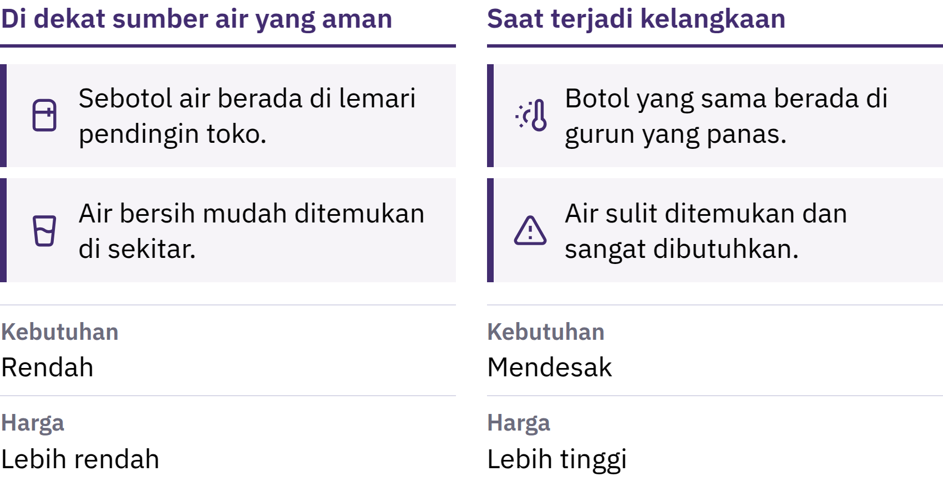

Slide 15

Biaya Peluang
Diploma Bitcoin · Modul 1

Slide 16
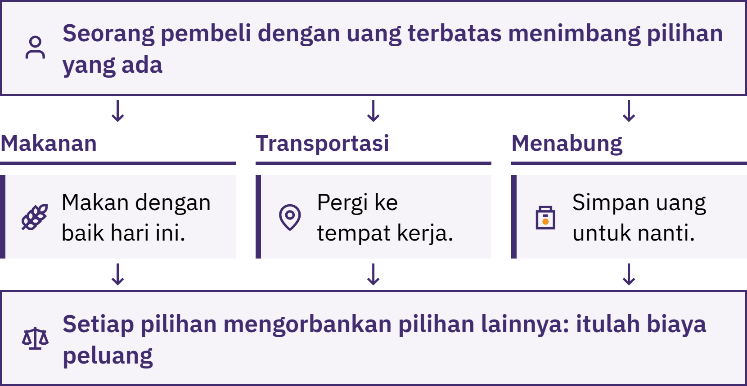

Slide 17
Dari Barter ke Uang Digital
Pertukaran langsung, pemberian, kewajiban, dan catatan utang
Uang komoditas: barang yang memiliki kegunaan lain
Koin standar: pengenalan; kemungkinan penurunan kadar logam mulia
Uang kertas representatif: klaim yang dapat ditebus; kepercayaan kepada penerbit
Bank dan uang pemerintah: janji lembaga
Pembayaran digital: instruksi yang mengubah catatan
Berbagai bentuk uang hadir secara bersamaan; masyarakat tidak mengikuti urutan yang sama persis. Kemudahan sering kali menimbulkan ketergantungan pada penerbit dan perantara.
Diploma Bitcoin · Modul 1
Notes:
Jelaskan standar emas dan berbagai aturan penukarannya dalam sistem uang kertas representatif. Kartu atau ponsel mengirimkan instruksi; keduanya tidak menyimpan uang. Simpanan bank biasa merupakan kewajiban bank kepada nasabahnya.

Slide 18
Uang Fiat
Uang fiat adalah mata uang yang disahkan oleh pemerintah dan tidak dapat ditukarkan dengan komoditas seperti emas dalam jumlah tetap.
Bank sentral: uang primer, kebijakan, penyelesaian transaksi
Bank komersial: simpanan, pembayaran, pinjaman
Pemerintah: pajak, belanja, hukum
Masyarakat dan dunia usaha: pekerjaan, harga, pertukaran
Penerimaan bersama dan efek jaringan
Kemudahan pembayaran dan kredit yang fleksibel menimbulkan ketergantungan pada lembaga. Pasokan, akses, dan aturan dapat berubah; aturan tentang alat pembayaran yang sah berbeda-beda menurut yurisdiksi.
Diploma Bitcoin · Modul 1

Slide 19
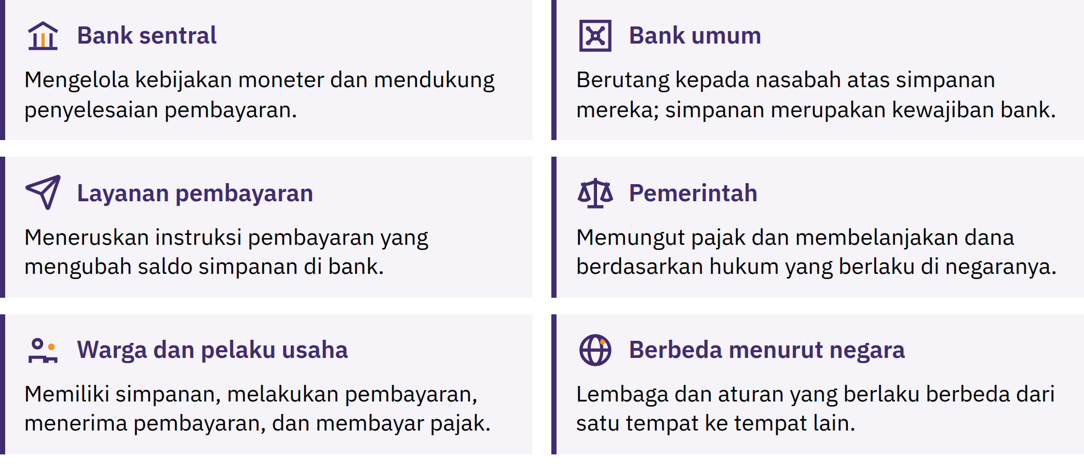

Slide 20

Telaah Pembayaran Lokal
Pilihlah pembayaran sehari-hari, atau gunakan skenario rekaan.
Apa yang dibayar? Mata uang apa yang menjadi satuan hitung?
Mengapa penerima menerima pembayaran tersebut?
Lembaga, catatan, atau aturan apa yang mendukung pembayaran tersebut?
Apa yang menjadi lebih sulit jika penerimaan atau kepercayaan terhadapnya hilang?
Diploma Bitcoin · Modul 1

Slide 21
Perbankan Cadangan Fraksional
Simpanan bank: janji untuk membayar
Hanya sebagian yang disimpan sebagai cadangan yang dapat segera diakses
Pinjaman biasanya menciptakan uang simpanan baru
Pelunasan pokok pinjaman mengurangi uang simpanan
Modal, likuiditas, risiko kredit, pendanaan, regulasi, dan permintaan membatasi penyaluran pinjaman
Risiko likuiditas: dana yang tersedia terlalu sedikit untuk memenuhi penarikan hari ini.
Risiko solvabilitas: nilai aset lebih rendah daripada kewajiban.
Penarikan dana besar-besaran secara serentak dapat menghambat akses ke dana. Penjaminan simpanan dan pinjaman dari bank sentral dapat mengurangi kepanikan, tetapi cakupan dan aturannya berbeda-beda; perlindungan tidak dapat menghilangkan semua risiko.
Diploma Bitcoin · Modul 1
Notes:
Bank memperoleh pendapatan dari bunga dan biaya layanan sembari menanggung biaya operasional dan kerugian. Jangan menyiratkan bahwa semua bank berada di ambang kebangkrutan atau bahwa pemberian pinjaman tidak dibatasi. Bedakan janji bank dari kepemilikan langsung atas aset penyelesaian.

Slide 22
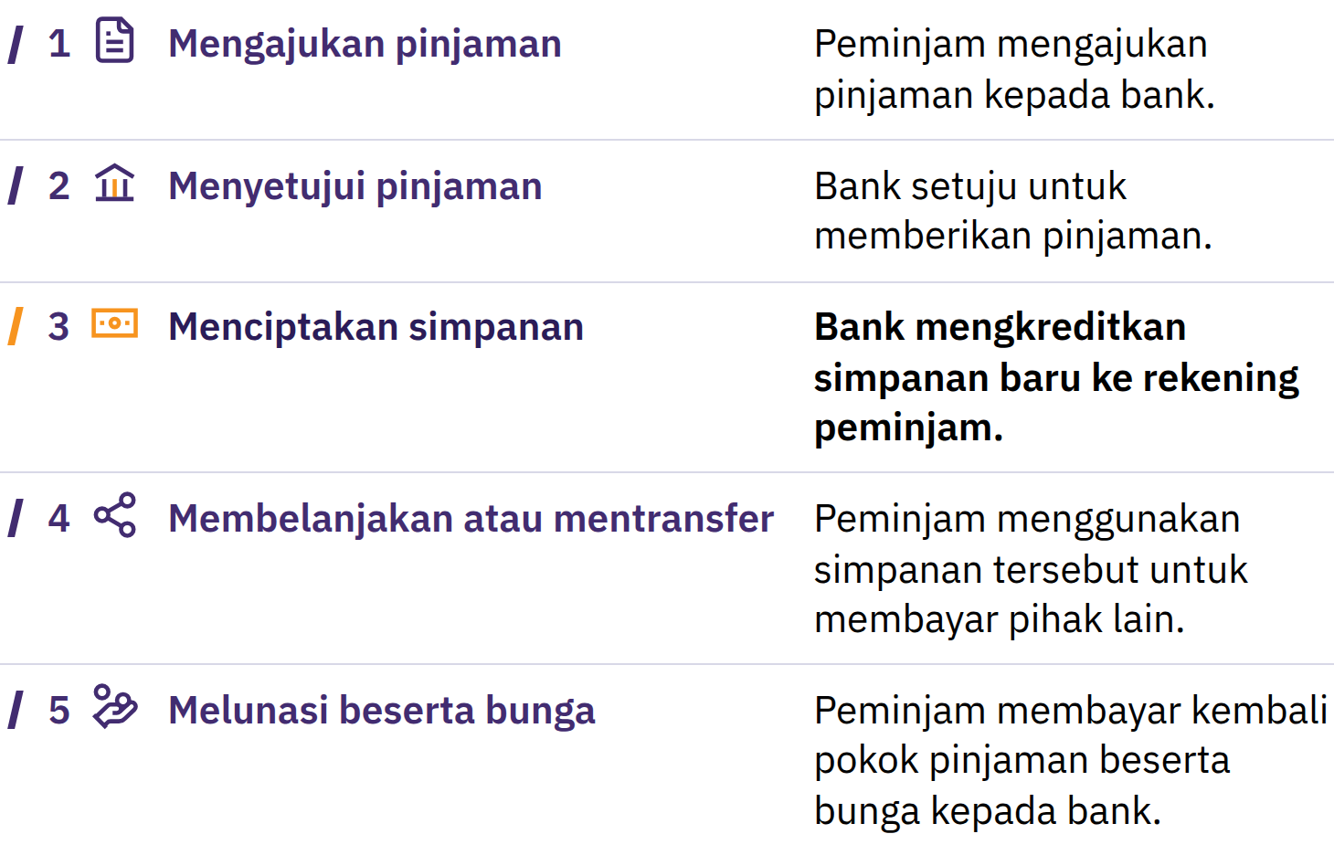

Slide 23
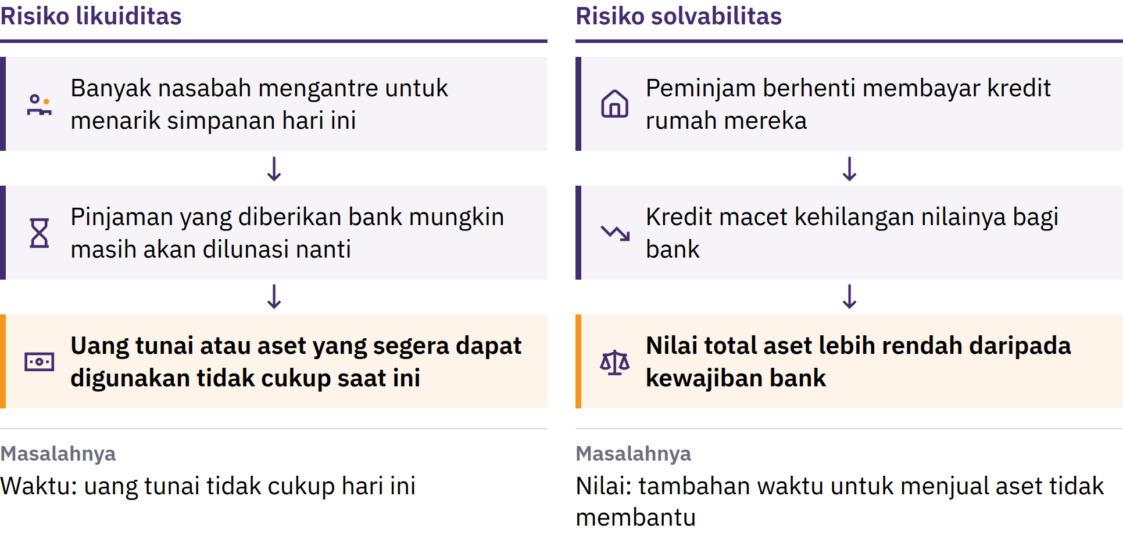

Slide 24

Diploma Bitcoin · Modul 1

Slide 25

Inflasi dan Daya Beli
Inflasi harga: kenaikan tingkat harga secara umum yang berkelanjutan
Daya beli: apa yang dapat dibeli dengan satu unit uang
Keranjang barang yang sama: 100 → 110 satuan mata uang
Pendapatan atau tabungan tidak berubah: daya beli berkurang
Ekspansi uang dan kredit dapat berkontribusi, bersama dengan faktor penawaran, permintaan, mata uang, pajak, regulasi, dan biaya. Kenaikan satu harga saja tidak mencerminkan keseluruhan ukuran inflasi.
Diploma Bitcoin · Modul 1

Slide 26
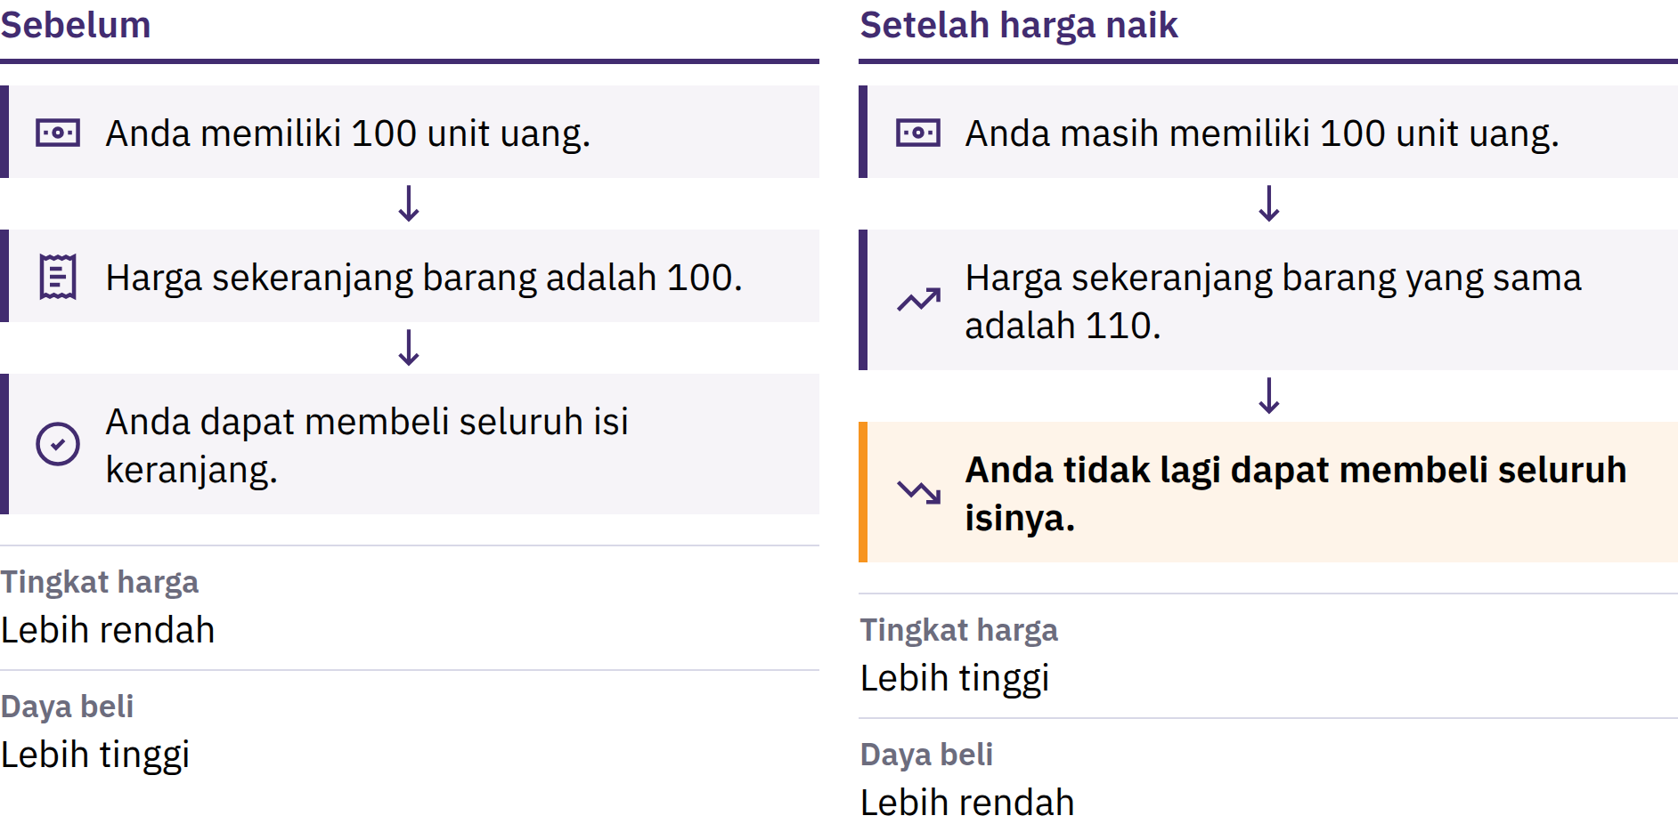

Slide 27
Bandingkan Daya Beli Secara Lokal
Pilih barang sehari-hari; catat harganya hari ini.
Bandingkan dengan harga sebelumnya; periksa catatan yang tepercaya jika memungkinkan.
Apakah pendapatan berubah dengan laju yang sama? Apa lagi yang berubah?
Bandingkan dengan ukuran inflasi resmi dan keranjang barang dan jasa yang digunakan.
Dampaknya berbeda bagi pemegang uang tunai, pemilik aset, peminjam, dan pemberi pinjaman; upah dan harga menyesuaikan dengan kecepatan yang berbeda. Pola belanja Anda mungkin berbeda dari keranjang barang dan jasa yang diukur.
Perubahan keranjang barang dan jasa atau metode tidak serta-merta merupakan manipulasi; periksa penjelasannya dan dokumentasikan perubahan tersebut.
Diploma Bitcoin · Modul 1

Slide 28
Dolar AS sebagai Mata Uang Cadangan
Mata uang cadangan: disimpan untuk pembayaran internasional
Perang dunia: pergeseran kekuatan ekonomi dan keuangan
1944: Bretton Woods; mata uang dipatok terhadap dolar, dolar terhadap emas
1971: konvertibilitas resmi dolar ke emas berakhir
Perdagangan yang mapan, skala ekonomi, dan pasar keuangan yang mendalam
Porsi mata uang cadangan dapat berubah; bank sentral juga menyimpan mata uang lain.
Diploma Bitcoin · Modul 1

Slide 29
Alternatif untuk Menabung dan Menyimpan Nilai
Logam mulia: kepemilikan fisik; biaya penyimpanan dan verifikasi
Properti: aset yang bermanfaat; biaya awal tinggi, biaya pemeliharaan, sulit dipindahkan
Saham: kepemilikan produktif; risiko bisnis, pasar, dan kustodian
Pilihan lain: mata uang asing, obligasi, usaha, peralatan, pendidikan
Suatu aset tidak secara otomatis menjalankan semua fungsi uang. Tidak ada aset yang menjamin daya beli dalam setiap situasi.
Pajak dapat mengubah biaya dan manfaat; peraturannya beragam dan dapat berubah. Kursus ini tidak memberikan nasihat perpajakan.
Diploma Bitcoin · Modul 1

Slide 30
Mata Uang Digital Bank Sentral (CBDCs)
CBDC adalah uang fiat digital yang diterbitkan sebagai kewajiban bank sentral: hak tagih yang dimiliki pemegangnya.
Berbeda dari uang tunai dan simpanan bank komersial
Potensi manfaat dalam penyelesaian transaksi atau akses
Potensi pemantauan, pembatasan, dan pengaitan dengan identitas
Penerbitan terpusat dan kebijakan moneter tetap berlaku
Desainnya beragam. Digital tidak otomatis berarti terdesentralisasi, langka, privat, atau dapat diverifikasi secara independen.
Periksa
Siapa yang menerbitkannya, siapa yang dapat menggunakannya, data apa yang dikumpulkan, dan siapa yang dapat memblokir pembayaran atau mengubah aturan? Apa yang terjadi saat tidak terhubung ke internet, dan perlindungan hukum apa yang tersedia?
Diploma Bitcoin · Modul 1

Slide 31
Tinjauan: Bagaimana Uang Bisa Bermasalah?
Poin-poin utama
Uang mengoordinasikan pertukaran, harga, dan nilai dari waktu ke waktu
Fungsi dan karakteristik membantu dalam perbandingan
Kemudahan membawa konsekuensi dalam hal kepercayaan, kendali, dan akses
Jumlah uang beredar, risiko perbankan, dan inflasi memengaruhi setiap orang secara berbeda
Alternatif dan mata uang digital bank sentral (CBDC) juga memerlukan evaluasi yang cermat
Apa yang membuat uang Anda berguna, dan aturan mana yang bergantung pada lembaga yang Anda percayai?
Saat untuk merenung
Apa satu pertanyaan tentang uang yang kini Anda ajukan, tetapi belum pernah Anda ajukan sebelumnya?
Diploma Bitcoin · Modul 1

Slide 32

Modul 2
Cara Kerja Bitcoin
Solusi: Mengapa Bitcoin diciptakan, dan bagaimana Bitcoin menjawab permasalahan yang ada?

Slide 33

Mengapa Bitcoin Diciptakan
Pembayaran digital sudah ada sebelumnya
Pengelola buku besar terpusat: izin, data, biaya, dan risiko kegagalan
Data yang dapat disalin: masalah pembelanjaan ganda
Bitcoin: riwayat pembayaran bersama tanpa pengelola buku besar terpusat
Bitcoin mengurangi ketergantungan pada kepercayaan terhadap pihak terpusat dalam penerbitan dan penyelesaian transaksi; Bitcoin tidak menghilangkan seluruh kebutuhan akan kepercayaan atau semua risiko.
Bitcoin: jaringan dan protokol · bitcoin: aset · BTC: singkatan untuk menyatakan jumlah
Diploma Bitcoin · Modul 2

Slide 34
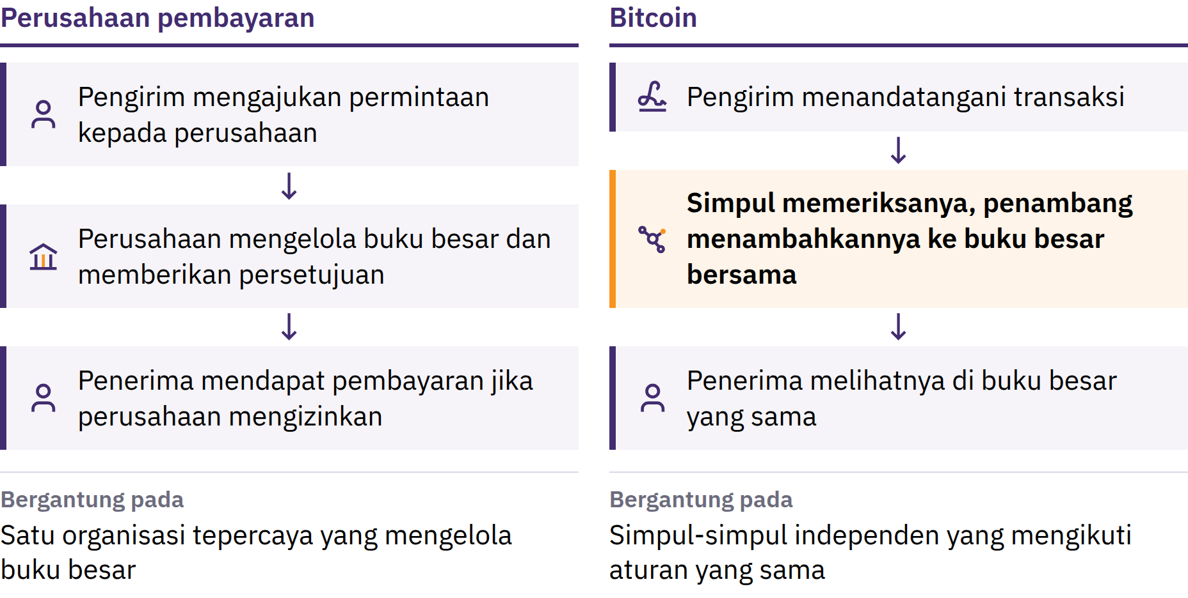

Slide 35
Pencarian Uang Digital dan Terdesentralisasi
Cypherpunks: privasi dan kebebasan melalui kriptografi
Enkripsi: melindungi privasi pesan
Tanda tangan digital: membuktikan otorisasi tanpa mengungkapkan kunci rahasia
Tujuan: tidak ada penerbit, server, atau administrator tunggal
Kepingan teka-teki sebelumnya
DigiCash: pembayaran privat; ketergantungan pada perusahaan pusat
Hashcash: biaya komputasi untuk melawan penyalahgunaan
Bit Gold, b-money, RPoW: usulan dan eksperimen nilai berbasis kelangkaan
BitTorrent: berbagi informasi antarrekan, bukan uang
Diploma Bitcoin · Modul 2

Slide 36

Uang Digital Awal dan
Pembelanjaan Ganda
Pembelanjaan ganda adalah upaya untuk mengirim unit digital yang sama kepada dua penerima.
Basis data terpusat: satu pengambil keputusan tepercaya
Bitcoin: penyiaran dan tanda tangan antarrekan
Penambang: blok dan bukti kerja
Simpul: verifikasi independen
Catatan bersama: riwayat valid dengan akumulasi kerja terbanyak
Diploma Bitcoin · Modul 2
Notes:
Jaga agar tanggapan yang terdiri atas lima bagian tetap saling terhubung. Usulan-usulan sebelumnya menyumbangkan bagian-bagian penyusunnya; hindari kesan bahwa masing-masing merupakan mata uang terdesentralisasi yang lengkap.

Slide 37
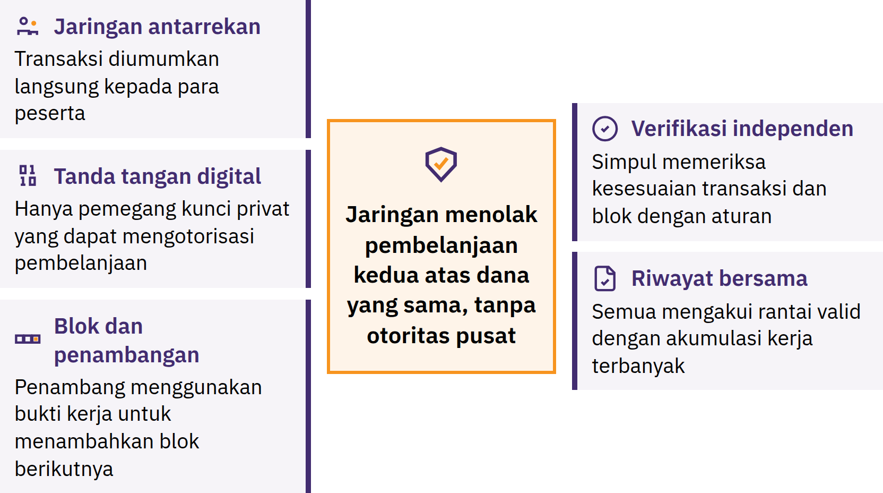

Slide 38

Kelangkaan Digital dan
Pasokan yang Dapat
Diverifikasi
Unit yang valid dibedakan dari salinan yang tidak valid
Pembelanjaan ganda ditolak
Riwayat transaksi dan tanda tangan yang terbuka untuk publik
Bukti kerja dan pemeriksaan aturan secara independen
Batas pasokan terkait dengan desentralisasi dan verifikasi
Klaim tertulis tentang pasokan saja tidak cukup: siapa yang dapat memverifikasinya, dan siapa yang dapat mengubahnya?
Diploma Bitcoin · Modul 2

Slide 39
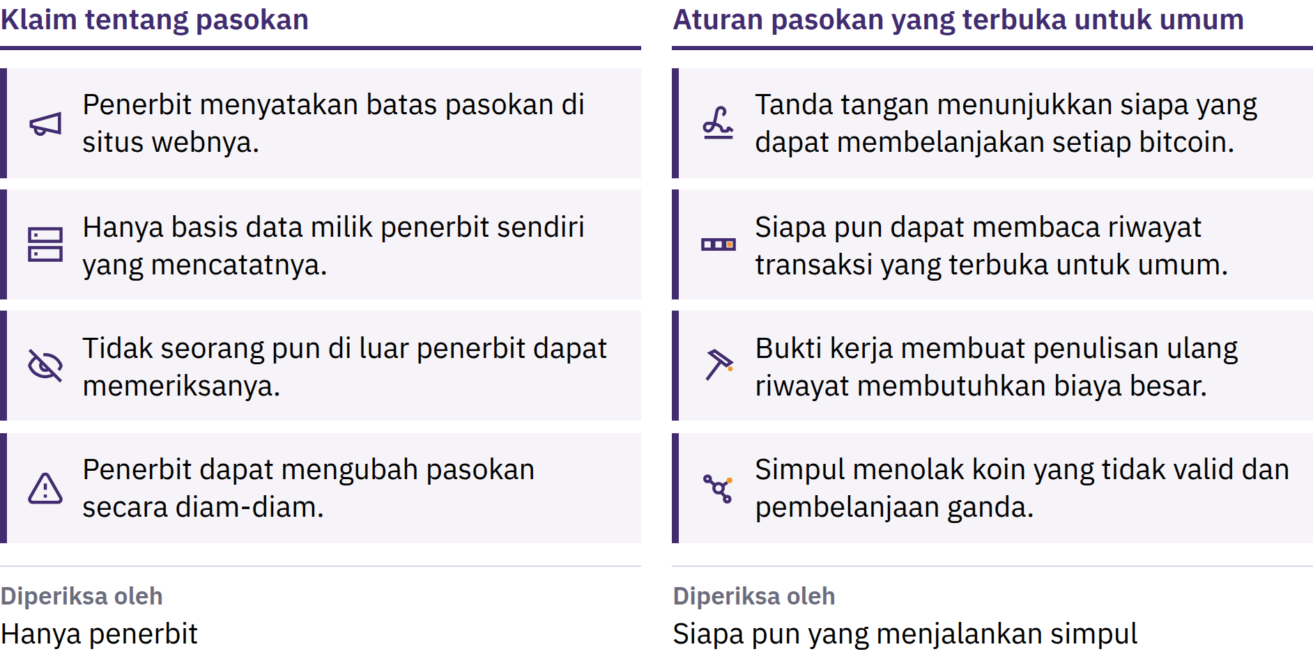

Slide 40
Blockchain: Buku Besar Publik Bitcoin
Catatan transaksi publik yang direplikasi
Blok-blok yang saling terhubung; salinan yang diperiksa secara independen
Rantai valid dengan akumulasi bukti kerja terbanyak
Rata-rata sekitar satu blok baru setiap sepuluh menit
Menulis ulang riwayat memerlukan pengulangan kerja dan pengejaran ketertinggalan. Hal ini membutuhkan biaya besar, bukan berarti benar-benar mustahil; riwayat-riwayat yang bersaing untuk sementara waktu dan reorganisasi dapat terjadi.
Diploma Bitcoin · Modul 2

Slide 41

Desentralisasi
Perangkat lunak sumber terbuka dan partisipasi terbuka dalam protokol
Simpul independen melakukan verifikasi; penambang mengusulkan blok
Perubahan aturan bergantung pada adopsi sukarela
Tidak ada satu peserta pun yang dapat mengubah aturan bagi semua orang
Pengaruh dan sumber daya tidak merata; layanan besar dapat menciptakan ketergantungan. Koordinasi bisa lebih lambat, dan jaringan tidak memiliki pusat layanan bantuan.
Diploma Bitcoin · Modul 2

Slide 42
Tanda Tangan Digital dan Transfer Antarrekan
Dompet menggunakan kunci privat untuk menandatangani
Jaringan memverifikasi tanpa mengetahui kunci tersebut
Transaksi yang telah ditandatangani disiarkan melalui para peserta
Tidak ada operator pusat Bitcoin yang menyetujui keanggotaan atau pembayaran
Siapa pun yang memperoleh kunci privat biasanya dapat membelanjakan dana tersebut. Kehilangan akses dapat berarti kehilangan dana secara permanen.
Layanan perantara tetap bersifat opsional; memilih salah satunya berarti juga menerima aturan dan risiko penitipan dananya. Pembayaran yang sah ke alamat yang salah biasanya tidak dapat dibatalkan.
Diploma Bitcoin · Modul 2

Slide 43
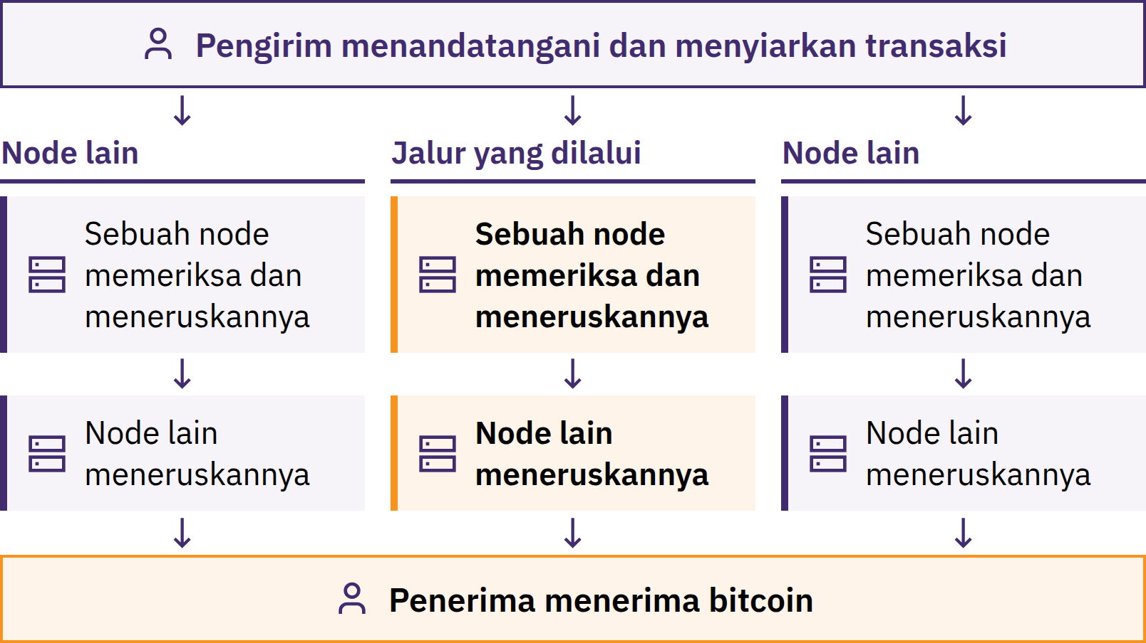

Slide 44
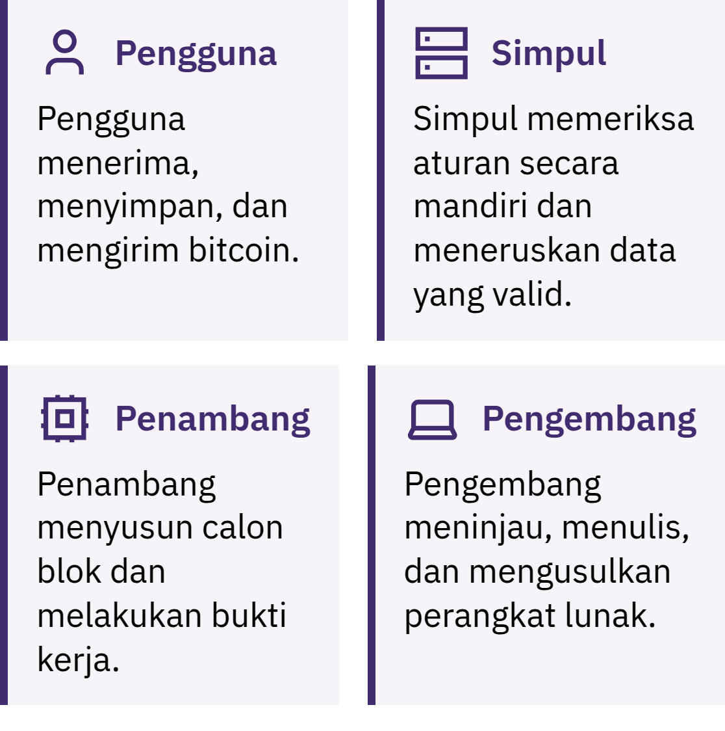

Diploma Bitcoin · Modul 2

Slide 45
Pengguna, Simpul, Penambang, dan Pengembang
Penambang tidak dapat membuat blok yang tidak valid diterima oleh simpul yang jujur. Pengembang tidak dapat memaksakan adopsi perangkat lunak. Satu orang dapat menjalankan beberapa peran.
Pertanyaan singkat
Mengapa simpul memverifikasi transaksi? Sebutkan satu aturan yang diperiksanya.
Diploma Bitcoin · Modul 2

Slide 46

Bukti Kerja
Blok kandidat → hashing berulang → hasil yang valid
Komputasi dan energi yang mahal; verifikasi yang cepat
Blok yang valid disiarkan dan diperiksa oleh node
Target disesuaikan agar interval antarblok rata-rata sepuluh menit
Akumulasi kerja membuat penulisan ulang menjadi mahal
Penambangan mengamankan urutan transaksi; bukan memecahkan persamaan di luar proses tersebut. Evaluasilah sumber energi, penggunaannya, manfaat keamanannya, serta alternatifnya.
Diploma Bitcoin · Modul 2

Slide 47
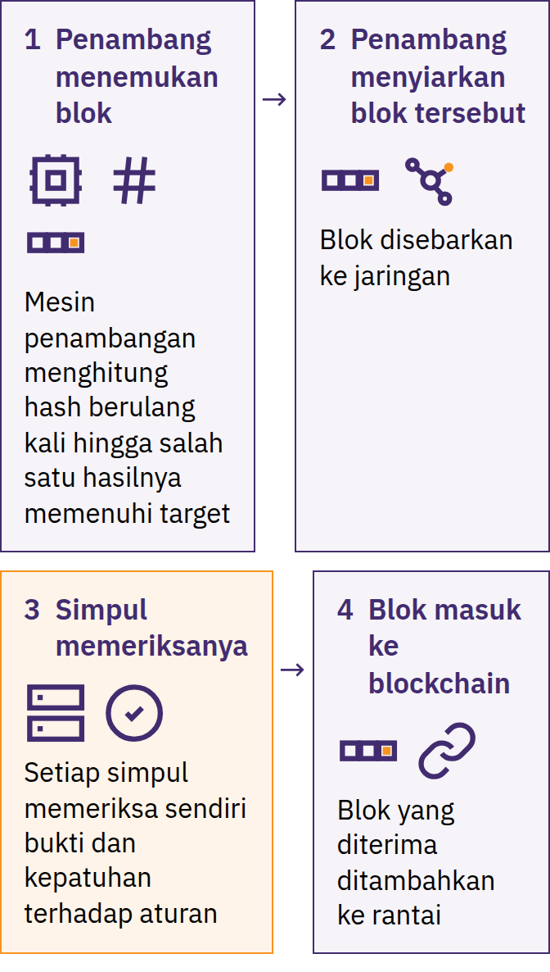

Diploma Bitcoin · Modul 2

Slide 48

Pasokan Terbatas
Maksimum: 21 juta BTC berdasarkan aturan publik
Penerbitan baru: subsidi blok
Halving: setiap 210.000 blok, kira-kira empat tahun
Subsidi: 50 → 25 → 12,5 → 6,25 → 3,125 BTC
Biaya transaksi terpisah dari penerbitan baru
Simpul menolak penerbitan berlebih; batas tersebut tetap berlaku selama para peserta menegakkannya. Pasokan terbatas tidak menjamin kenaikan harga.
Diploma Bitcoin · Modul 2
Notes:
Sebagian bitcoin mungkin tidak dapat diakses atau tidak tersedia untuk dijual.

Slide 49
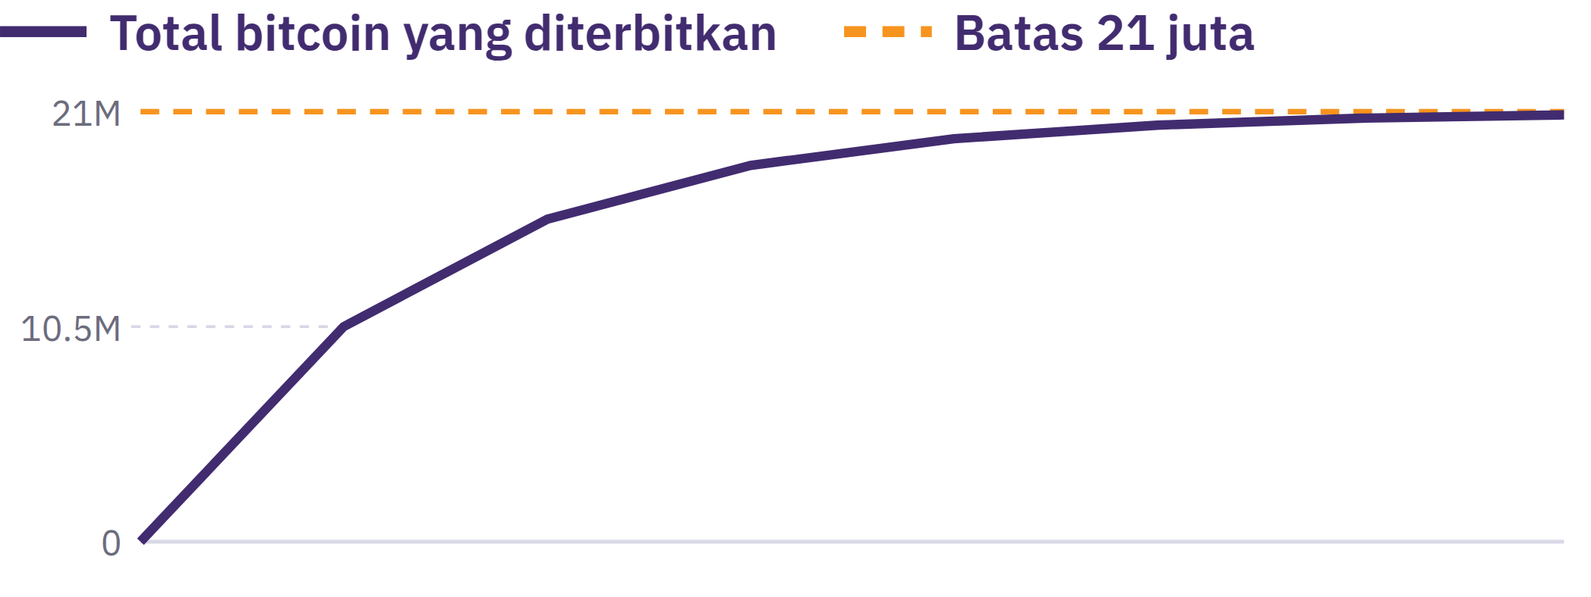

Slide 50
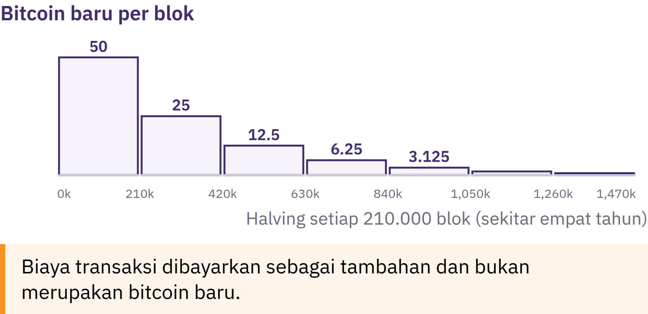

Slide 51

Satoshi dan Bias Unit
1 BTC = 100.000.000 sats
0,001 BTC = 100.000 sats
1 sat = 0,00000001 BTC
Tidak harus memiliki satu bitcoin utuh
Bias unit: harga yang rendah per unit utuh tidak membuktikan nilai yang lebih baik. Bandingkan proporsi pasokan, nilai yang terlibat, dan risikonya.
Tunjukkan pemahaman Anda
Berapa sats dalam 0,01 BTC? Mengapa seseorang dapat menggunakan kurang dari satu bitcoin utuh?
Diploma Bitcoin · Modul 2
Notes:
Biarkan peserta didik menghitung konversinya sendiri; jangan tampilkan kunci jawaban.

Slide 52
Bitcoin sebagai Uang Digital yang Sehat
Buku besar yang tahan lama; akses bergantung pada kunci
Mudah dibawa dan dapat dibagi; transfer memerlukan komunikasi
Kelangkaan yang diketahui publik dan aturan yang dapat diverifikasi
Kesepadanan antarunit dapat dipengaruhi oleh cara penyedia layanan memperlakukan riwayat transaksi publik
Penerimaan berbeda-beda menurut tempat
Tiga fungsi
Penyimpan nilai: pasokan yang dapat diprediksi; harga yang bergejolak
Alat tukar: transfer langsung; biaya dan penerimaan yang beragam
Satuan hitung: BTC atau sats; banyak barang dihargai dalam mata uang fiat
“Uang yang sehat” bergantung pada kriteria yang ditetapkan. Bandingkan berbagai alternatif dengan standar yang sama.
Diploma Bitcoin · Modul 2

Slide 53
Bitcoin, Stablecoin, dan Aset Kripto Lainnya
Bitcoin: aturan penerbitan yang terbuka untuk publik; tanpa penerbit pusat
Stablecoin: menargetkan nilai acuan; cadangan, mekanisme, atau klaim penebusan
Aset kripto lainnya: jaringan, penerbitan, kendali, dan tujuan yang berbeda-beda
Riwayat kode yang sama pada suatu fork tidak memberinya jaringan atau keamanan Bitcoin
Bandingkan: kendali atas penerbitan, verifikasi independen, kendali atas kunci, dan pihak lawan transaksi.
Perbandingan ini memperjelas pemahaman tentang Bitcoin; bukan rekomendasi untuk memperoleh, memperdagangkan, atau mempromosikan aset apa pun.
Diploma Bitcoin · Modul 2

Slide 54
Desain Berbeda, Risiko Berbeda
Bitcoin: volatilitas, kehilangan kunci, finalitas pembayaran, biaya, catatan publik
Stablecoin: hilangnya patokan nilai, cadangan, penebusan, pembekuan, dan pihak lawan transaksi
Aset kripto lainnya: perubahan aturan, pengaruh yang terkonsentrasi, kesalahan perangkat lunak, peretasan, dan jembatan antar-blockchain
Layanan: kustodi, kegagalan, akses, dan risiko hukum di berbagai kategori
Simbol aset yang familier, harga yang tampak stabil, atau aplikasi yang dirancang dengan baik tidak membuktikan keamanan. Token tidak secara otomatis memberikan kepemilikan perusahaan, pendapatan, atau hak penebusan.
Diploma Bitcoin · Modul 2

Slide 55
Pembelajaran Bukanlah Perdagangan atau Promosi
Jelaskan, pertanyakan, bandingkan, dan verifikasi
Spekulasi: risiko harga, risiko platform, dan tekanan
Promosi: potensi konflik kepentingan
Tidak ada instruksi untuk membeli, menjual, atau menyimpan
Pemeriksaan nilai lokal
Bedakan harga pasar, penerimaan lokal, dan preferensi atau bias pribadi.
Diploma Bitcoin · Modul 2

Slide 56
Linimasa Asal-Usul Bitcoin
Satoshi Nakamoto adalah nama samaran; pencipta atau para penciptanya masih belum diketahui. Pihak lain melanjutkan jaringan sumber terbuka ini tanpa pemimpin pusat yang permanen.
Evaluasilah desain dan cara kerjanya serta kisah asal-usulnya.
Diploma Bitcoin · Modul 2

Slide 57
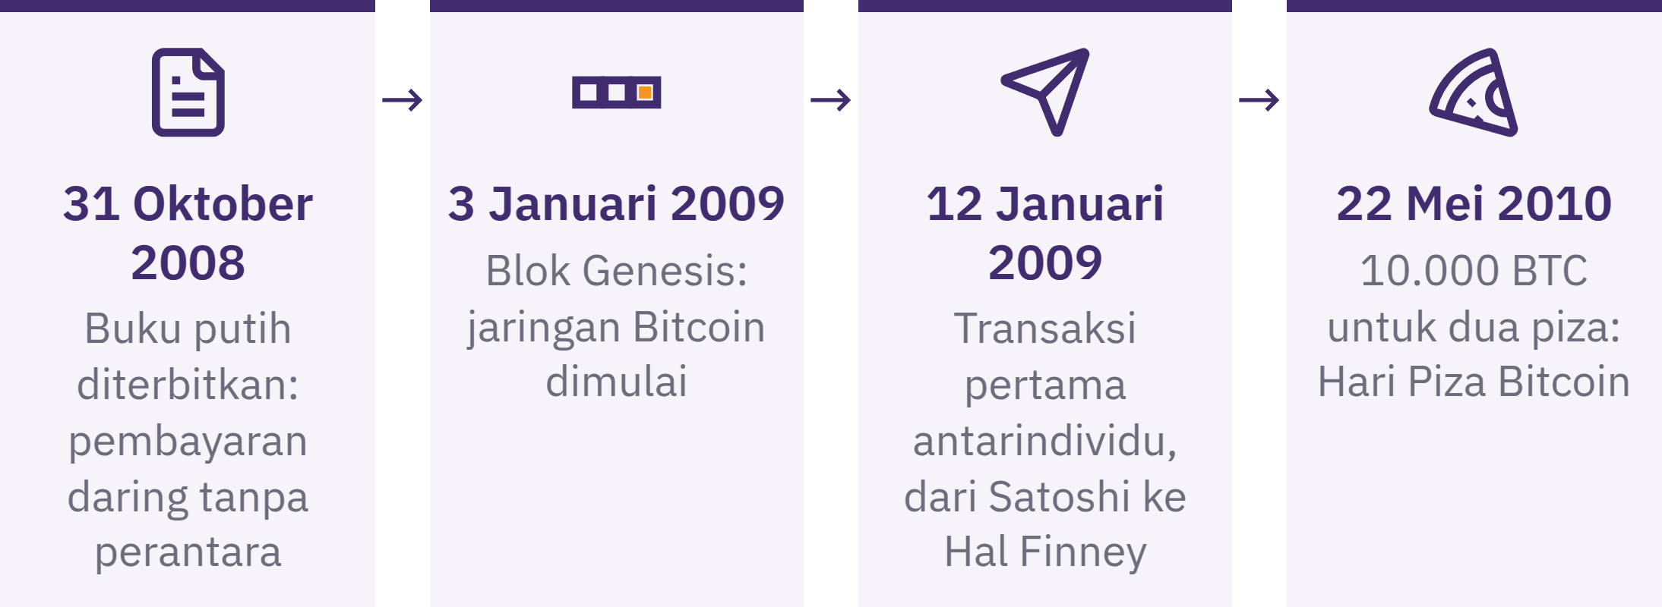

Slide 58
Pemberdayaan, Risiko, dan Tanggung Jawab
Kendali langsung melalui kunci
Aturan terbuka dan verifikasi independen
Transfer antarpengguna secara global
Pencadangan, pemeriksaan pembayaran, dan perencanaan pemulihan
Volatilitas, catatan publik, biaya, dan penerimaan yang terbatas
Tidak ada perusahaan yang dapat memulihkan frasa benih yang hilang. Mintalah bantuan sebelum memindahkan dana dalam jumlah yang berarti bagi Anda, tanpa mengungkapkan informasi rahasia.
Tanggung jawab pribadi dapat mencakup edukasi, peninjauan oleh rekan, prosedur, dan uji coba dalam skala kecil.
Diploma Bitcoin · Modul 2

Slide 59
Tinjauan: Bagaimana Bitcoin Mengatasi Kelemahan Moneter?
Poin-poin utama
Pasokan yang berubah → aturan penerbitan yang terbuka untuk publik; pengguna menegakkannya
Izin pembayaran terpusat → transfer antarpengguna; kesalahan sulit dibatalkan
Buku besar terpusat → verifikasi bersama; risiko privasi dari catatan publik
Akses melalui lembaga → kendali atas kunci; tanggung jawab pencadangan
Pengurutan transaksi → bukti kerja; biaya peralatan dan energi
Saatnya merenung
Bagian mana dari rancangan Bitcoin yang kini akan Anda jelaskan secara berbeda, dan mengapa?
Diploma Bitcoin · Modul 2
Notes:
Pokok pemikiran: Apakah Bitcoin memiliki nilai bagi Anda? Apakah harganya saat ini mencerminkan nilainya?

Slide 60

Modul 3
Menggunakan Bitcoin dengan Aman
Tindakan: Bagaimana saya bertanggung jawab dalam menggunakan dan mengamankan Bitcoin?

Slide 61
Langkah Awal yang Aman
Bagikan informasi untuk menerima; jangan pernah membagikan rahasia
Berhentilah sejenak sebelum menyetujui pengiriman
Batasi dampak kesalahan; mintalah bantuan
Gunakan materi yang telah disiapkan, kosong, berupa simulasi, atau berisiko rendah yang telah disetujui
Tidak diperlukan pembelian, dana pribadi, atau dompet pribadi. Praktik langsung menambah risiko terhadap privasi, keamanan, dan kehilangan dana; tersedia alternatif tanpa dana.
Diploma Bitcoin · Modul 3
Notes:
Siapkan pemeriksaan layar penerimaan, pemeriksaan pengiriman dan verifikasi, serta latihan kesiapan pemulihan atau penanganan penipuan. Jelaskan keterbatasan setiap lingkungan sebelum digunakan.

Slide 62
Dompet
Dompet Bitcoin mengelola kunci dan informasi yang diperlukan untuk menerima dan mengotorisasi transaksi; bitcoin tetap tercatat pada buku besar bersama.
Siapa yang mengendalikan kunci?
Bagaimana akses dipulihkan?
Metode pembayaran apa saja yang didukung?
Sumber, pemeliharaan, kompatibilitas, privasi, biaya, dan dukungan
Kode sumber terbuka memungkinkan pemeriksaan; hal ini tidak membuktikan bahwa suatu dompet aman atau sesuai untuk digunakan.
Dompet latihan tidak boleh digunakan untuk menyimpan dana dalam jumlah yang berarti. Dompet pribadi yang digunakan kelak memerlukan penyiapan baru secara privat dan informasi pemulihan baru.
Diploma Bitcoin · Modul 3

Slide 63
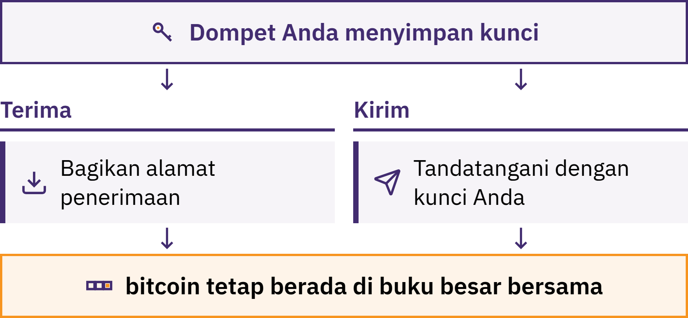

Slide 64
Alamat
Informasi penerimaan publik untuk pembayaran on-chain
Dapatkan dari layar penerimaan dompet yang dituju
Pindai atau salin; lalu bandingkan dengan layar tepercaya
Konfirmasikan penerima, jaringan, dan metode pembayaran
Alamat on-chain dan tagihan Lightning: permintaan yang berbeda
Perangkat lunak berbahaya dapat mengganti tujuan pembayaran yang disalin. Tampilan yang familier saja tidak cukup. Alamat baru mengurangi kemudahan mengaitkan pembayaran satu sama lain; alamat tersebut tidak menjadikan pembayaran anonim.
Diploma Bitcoin · Modul 3

Slide 65
Kunci
Kunci privat: informasi rahasia yang digunakan untuk mengotorisasi pengeluaran
Kunci publik: memverifikasi tanda tangan tanpa mengungkapkan kunci privat
Alamat: informasi untuk menerima pembayaran yang diturunkan dari informasi kunci publik
Dompet biasanya mengelola banyak kunci secara otomatis
Jangan pernah membagikan kunci privat, frasa pemulihan, kata sandi, atau kode pemulihan. Tidak ada pendidik, petugas dukungan, perusahaan dompet, pegawai bursa, atau pengembang yang sah yang memerlukan informasi tersebut.
Cobalah
Kelompokkan contoh-contoh yang telah disiapkan ke dalam kategori informasi untuk menerima pembayaran, rahasia, dan informasi publik yang menjadi sensitif ketika dikaitkan dengan seseorang.
Diploma Bitcoin · Modul 3

Slide 66
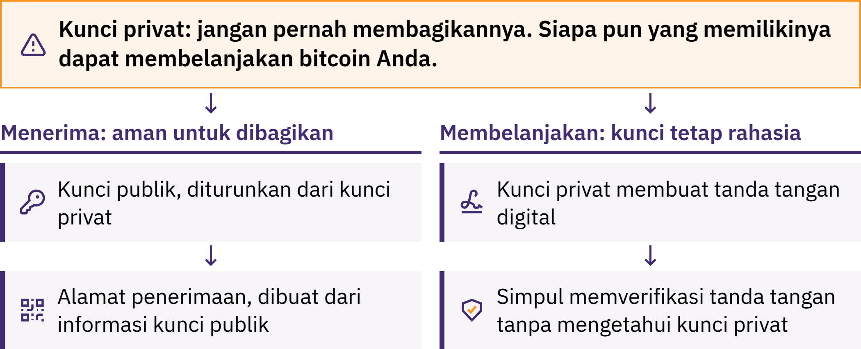

Slide 67

Frasa Pemulihan
Frasa pemulihan adalah daftar kata berurutan yang digunakan oleh banyak dompet untuk memulihkan kunci privatnya.
Biasanya 12 atau 24 kata; rancangannya bervariasi
Ejaan dan urutan harus persis
Petunjuk pencadangan resmi; penyimpanan privat dan luring
Lindungi dari kehilangan, kerusakan, kamera, dan pengamat lain
Diploma Bitcoin · Modul 3
Notes:
Jangan pernah memotret, menyimpan di penyimpanan awan, mengirim melalui email atau pesan, maupun memasukkan frasa pemulihan asli ke situs web atau formulir biasa. Frasa tersebut dapat memberikan akses penuh ke dana.
Frasa sandi tambahan, banyak kunci, dan skema pencadangan tingkat lanjut termasuk dalam Pembelajaran Lanjutan. Jangan memperkenalkan kerumitan yang tidak dapat dijelaskan oleh peserta didik atau yang tidak dapat mereka atasi jika terjadi masalah.
Jika frasa pemulihan mungkin telah dilihat, disalin, dimasukkan secara daring, atau disimpan di perangkat yang tidak tepercaya, anggap frasa tersebut telah bocor. Mintalah bantuan tanpa mengungkapkannya; gunakan proses pemulihan baru yang tepercaya.

Slide 68
Penggunaan Kustodial dan Nonkustodial
Kustodial: penyedia layanan mengendalikan kunci dan pemulihan akun
Saldo yang ditampilkan: janji penyedia layanan untuk menyediakan bitcoin
Kustodi mandiri: pengguna mengendalikan kunci dan cadangan
Kendali langsung membawa tanggung jawab atas kesalahan dan pemulihan
Blockchain publik tidak dapat membuktikan jumlah yang terutang oleh penyedia layanan kepada pelanggan tertentu. Kustodi mandiri tetap dapat melibatkan ketergantungan pada perangkat lunak, perangkat keras, server, dan jaringan.
Cobalah
Bandingkan dua deskripsi yang telah disiapkan: siapa yang mengendalikan kunci, siapa yang memulihkan akses, dan risiko apa yang perlu diperiksa?
Diploma Bitcoin · Modul 3

Slide 69

Diploma Bitcoin · Modul 3

Slide 70
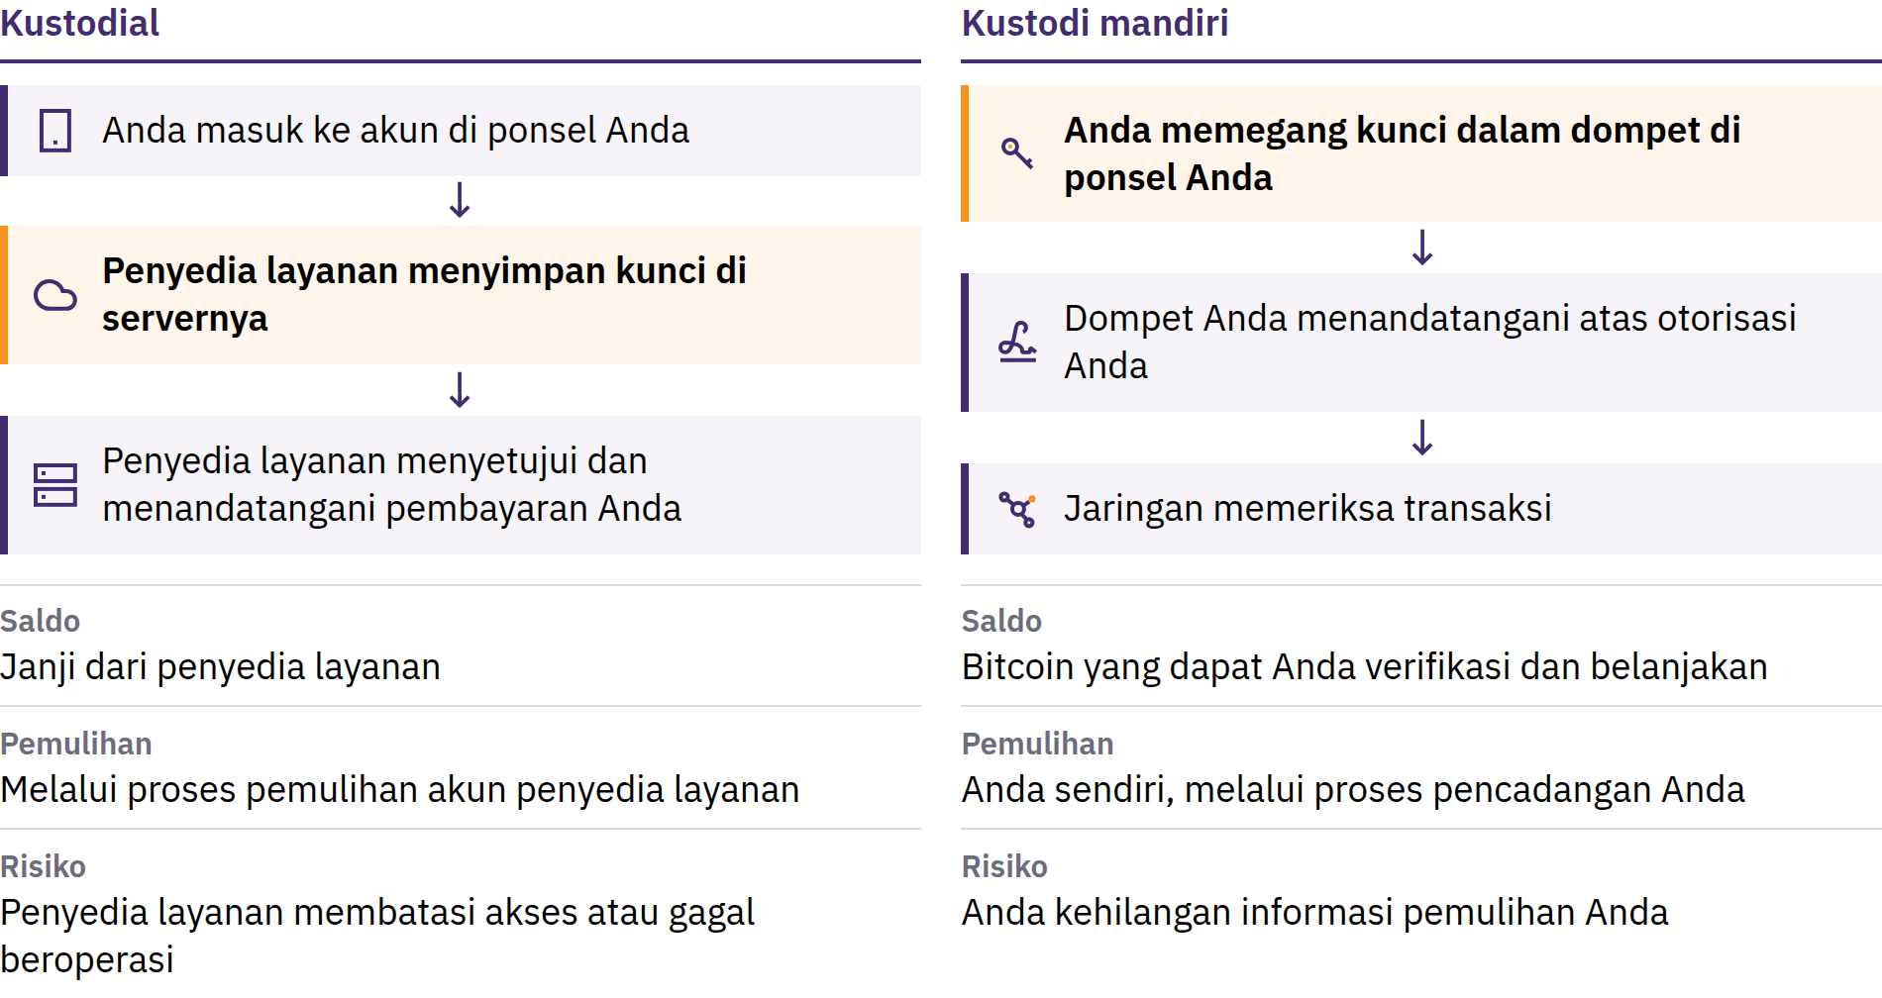

Slide 71

Dompet Panas dan Dompet Dingin
Panas: kunci berada di perangkat yang terhubung ke internet; praktis, tetapi lebih rentan terhadap ancaman
Dingin: kunci penandatanganan diisolasi dari perangkat serbaguna yang terhubung ke internet
Dompet perangkat keras: perangkat khusus untuk melindungi kunci dan menandatangani transaksi
Kustodi dan pemulihan: dua persoalan terpisah
Dompet perangkat keras dapat mendukung penyimpanan dingin; kedua istilah ini tidak dapat dipertukarkan. Perangkat dan cadangan tetap perlu dilindungi.
Diploma Bitcoin · Modul 3
Notes:
Gunakan perbandingan fiktif dalam sumber antara pembayaran bernilai kecil dan pembayaran yang lebih jarang dilakukan. Pastikan pilihan tetap bersifat hipotetis; jangan memilih alat atau jumlah untuk dana pribadi peserta didik.

Slide 72
Pemulihan Dompet dan Pengujian Frasa Benih
Gunakan hanya materi yang telah disiapkan, kosong, atau berupa simulasi. Jangan pernah mengungkapkan kata-kata pemulihan yang sebenarnya; jangan pernah menggunakan dompet yang dipakai di kelas untuk menyimpan dana dalam jumlah berarti di kemudian hari.
Diploma Bitcoin · Modul 3
Notes:
Amati prosesnya tanpa melihat kata-kata pemulihan. Penyiapan pribadi di kemudian hari memerlukan informasi pemulihan baru yang dibuat secara privat.

Slide 73
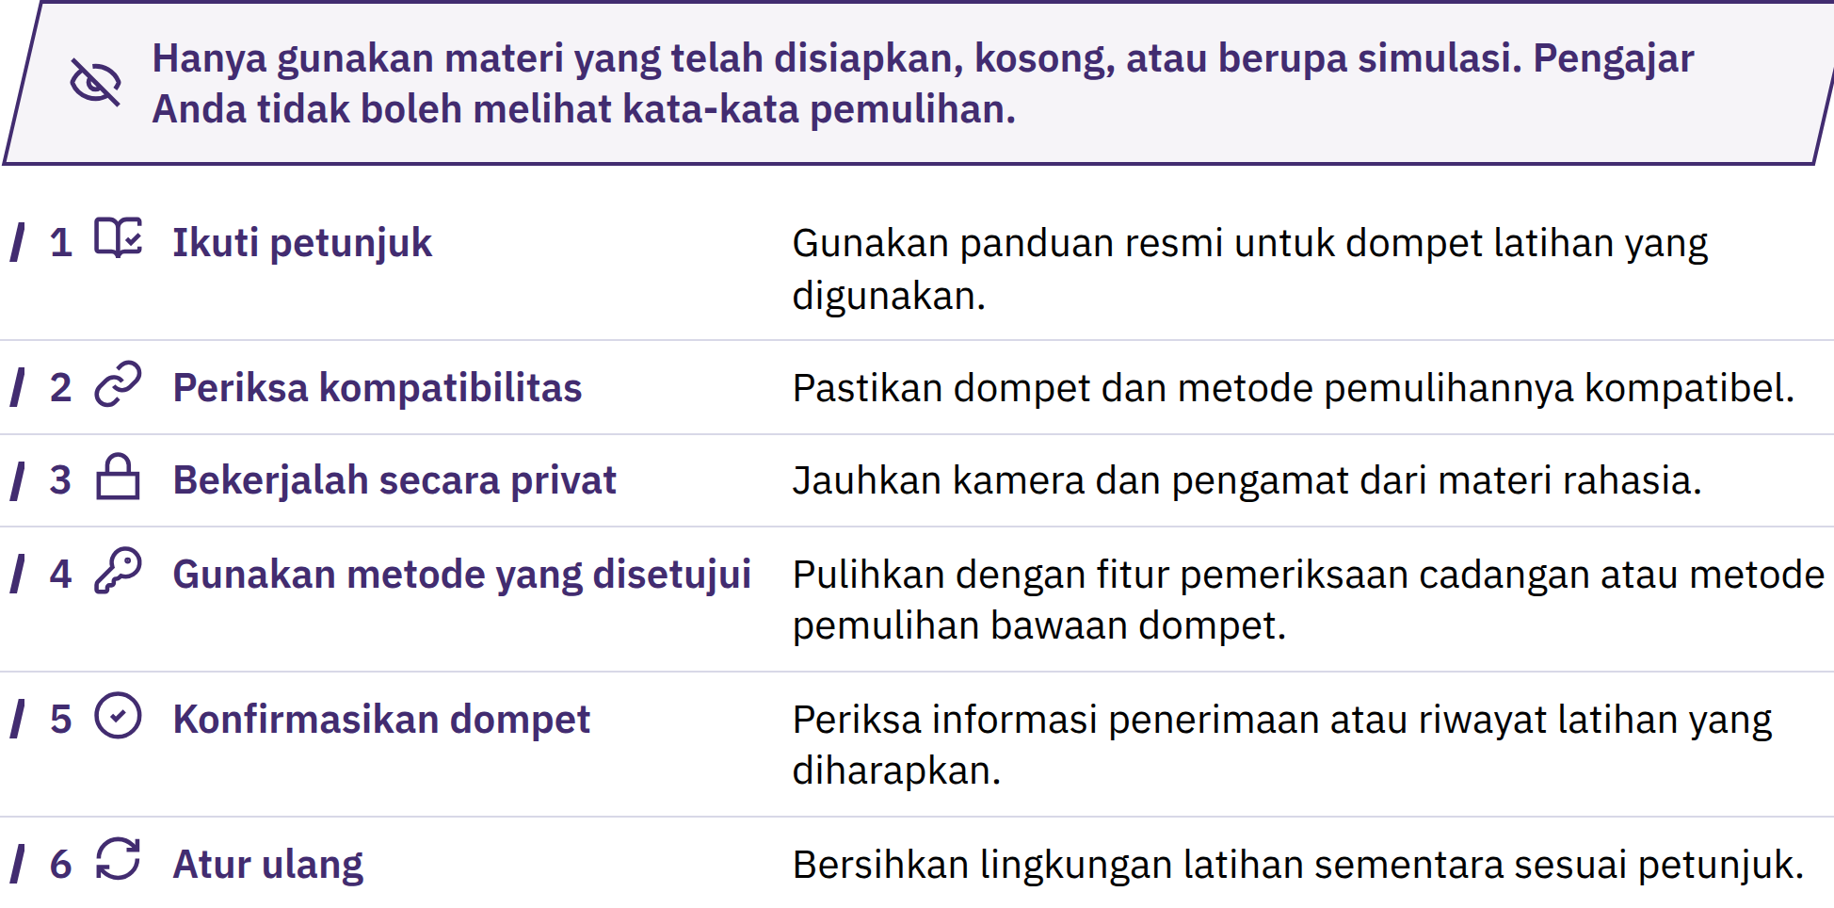

Slide 74
Menerima Bitcoin
Latihan 1: menerima dengan aman
Buka dompet yang telah disiapkan; pilih Terima.
Identifikasi apakah transaksi dilakukan secara on-chain atau melalui Lightning.
Bagikan hanya informasi penerimaan yang bersifat publik.
Periksa jumlah yang diminta bersama pengirim.
Periksa jumlah dan status transaksi di dompet Anda sendiri.
Pesan atau tangkapan layar dari pengirim bukanlah bukti. Status tertunda berbeda dari terkonfirmasi; konfirmasi tidak dapat memperbaiki kesalahan alamat atau penipuan.
Diploma Bitcoin · Modul 3

Slide 75

Mengirim Bitcoin
Latihan 2: berhenti sejenak dan periksa sebelum mengirim
Setujui hanya jika semua hasil pemeriksaan sesuai. Jika detail berubah, muncul desakan untuk segera bertindak, atau ada yang meminta informasi rahasia, hentikan proses dan lakukan verifikasi secara mandiri. Pengiriman yang sah sulit atau mustahil dibatalkan.
Diploma Bitcoin · Modul 3

Slide 76
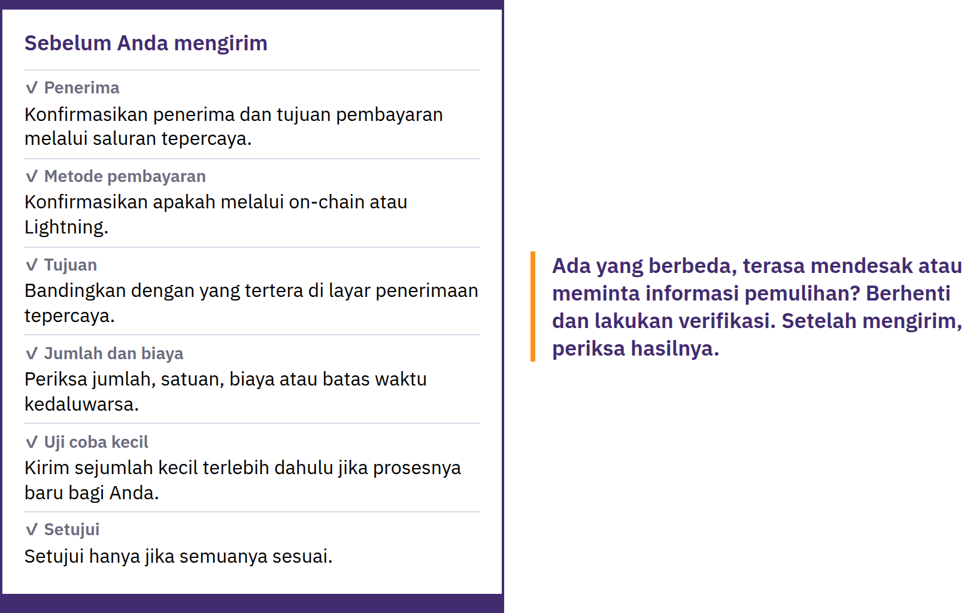

Slide 77
Verifikasi dan Transaksi yang Tidak Dapat Dibatalkan
Txid: pengenal untuk transaksi di blockchain
Penjelajah: antarmuka untuk data transaksi publik
Periksa jaringan, tujuan, jumlah, biaya, status, dan konfirmasi
Disiarkan → menunggu → dimasukkan ke dalam blok → konfirmasi berikutnya
Penjelajah tidak dapat membuktikan identitas, kejujuran, atau tujuan pembayaran. Tidak ada jumlah konfirmasi yang berlaku untuk semua pembayaran.
Gunakan contoh yang telah disiapkan; jangan mencari alamat atau transaksi pribadi peserta didik. Pencarian dapat mengungkapkan minat Anda kepada operator penjelajah.
Diploma Bitcoin · Modul 3
Notes:
Biaya on-chain terutama bergantung pada data transaksi dan permintaan ruang blok, bukan sekadar jumlah yang dikirim. Periksa estimasi akhir; waktu dan biaya dapat berubah.

Slide 78
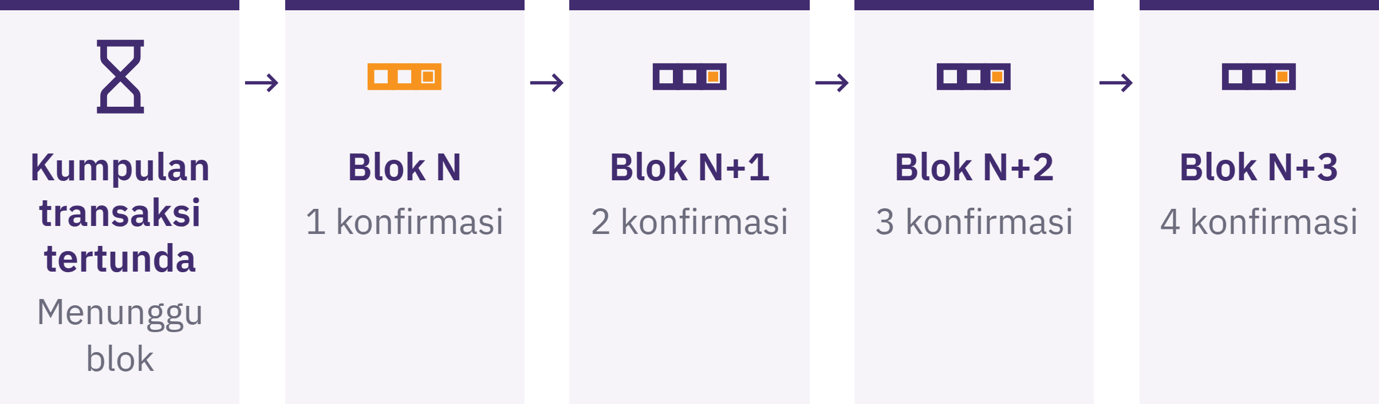

Slide 79

Daftar Periksa Keamanan
Latihan 3: kenali risiko dan berhenti dengan aman
Berhenti sejenak. Jangan bagikan apa pun. Jangan kirim apa pun. Tutup saluran komunikasi. Lakukan verifikasi secara mandiri. Mintalah bantuan tanpa mengungkapkan rahasia.
Cobalah
Identifikasi tanda peringatan, potensi kerugian, dan tindakan aman pertama dari pesan yang telah disiapkan.
Diploma Bitcoin · Modul 3
Notes:
Akses situs resmi, daftar aplikasi, dan kontak secara mandiri. Periksa penerbit dan domainnya; berhati-hatilah terhadap iklan, pesan, dan situs tiruan. Jangan pernah meminjam uang untuk bereksperimen.

Slide 80
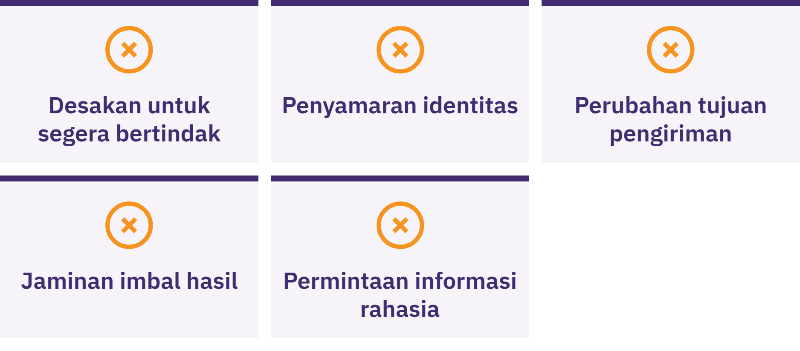

Slide 81

Memperoleh dan Menukar
Bitcoin
Pemahaman, bukan nasihat keuangan
Bandingkan harga total dan selisih harga beli-jual, biaya layanan dan penarikan, kendali atas kunci, data identitas, penyelesaian transaksi, serta aturan setempat yang berlaku.
Tidak ada jalur atau penyedia yang otomatis menjadi pilihan terbaik. KYC berarti pemeriksaan identitas: berpotensi memberikan manfaat untuk kepatuhan atau pemulihan, tetapi disertai risiko terkait data identitas–pembayaran.
Diploma Bitcoin · Modul 3

Slide 82
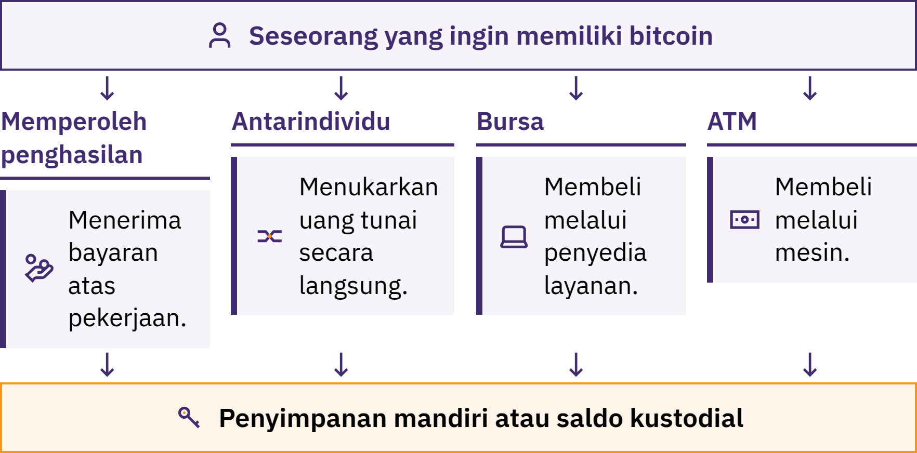

Slide 83
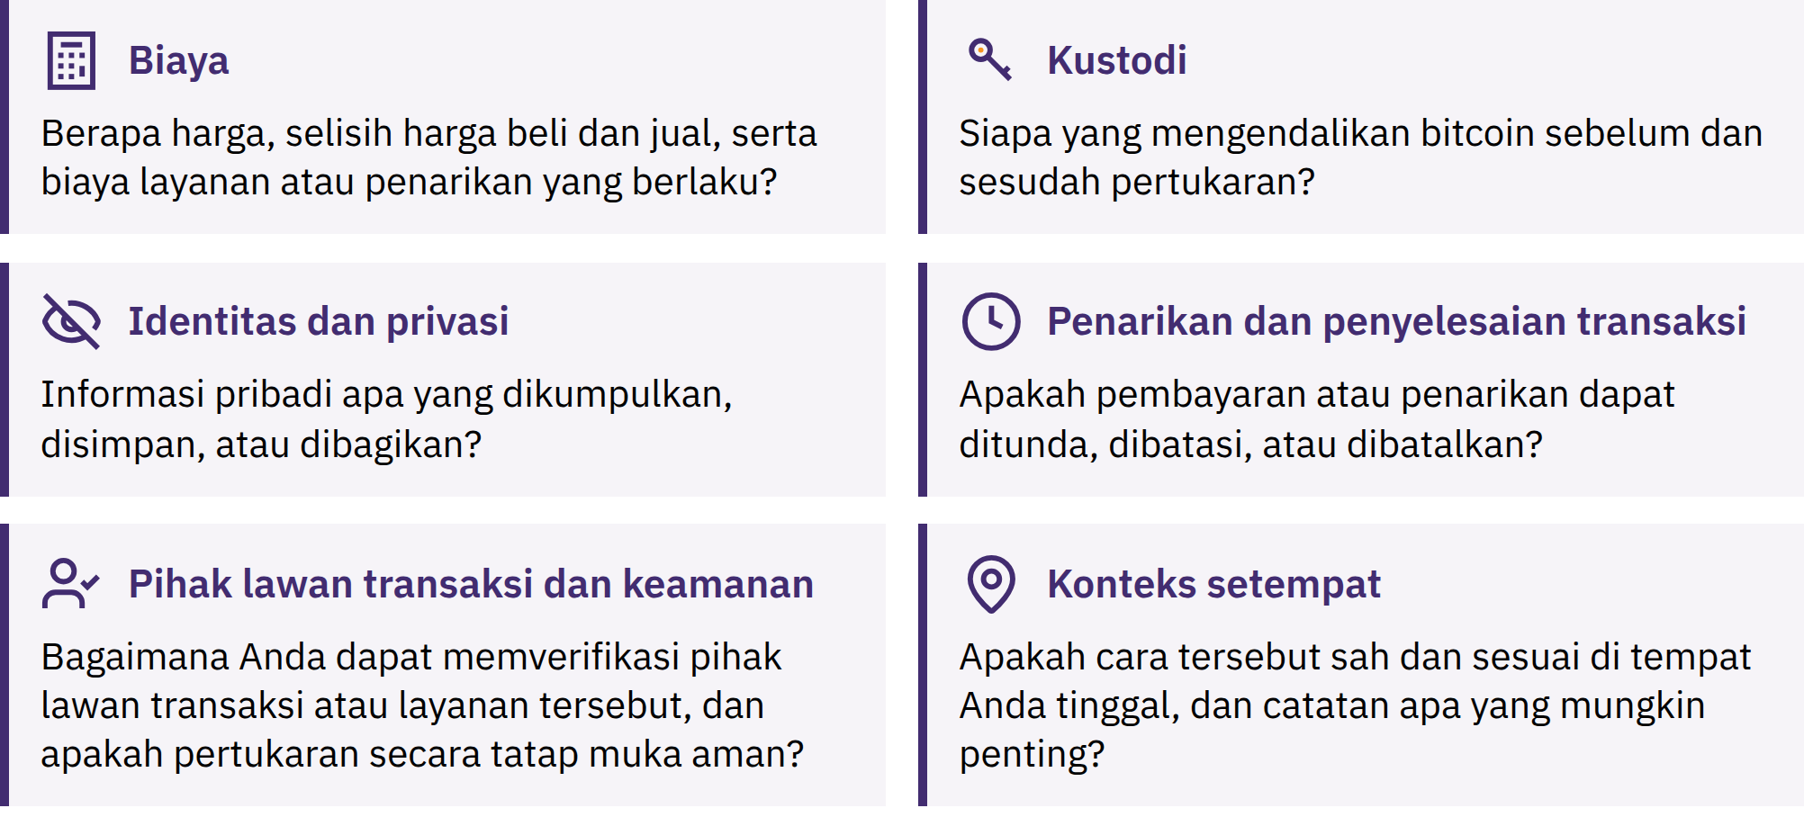

Slide 84
Pembayaran On-Chain dan Lightning
On-chain: catatan blockchain; konfirmasi
Lightning: jaringan pembayaran Bitcoin; biasanya cepat berhasil atau gagal
Permintaan penerimaan, biaya, batas, dan titik kegagalan yang berbeda
Sesuaikan permintaan dengan metode pembayaran yang didukung dompet
Kedua jalur dapat melibatkan penitipan aset atau ketergantungan pada layanan
Lightning bukan koin tersendiri. Dompet Lightning dapat bersifat kustodial atau nonkustodial; pembayaran yang cepat tidak membuktikan kesesuaian untuk menyimpan saldo yang lebih besar.
Beberapa aplikasi mendukung kedua jalur dengan biaya tambahan atau ketergantungan tambahan. Pembahasan terperinci tentang kanal, perutean, dan likuiditas termasuk dalam Pembelajaran Lanjutan.
Diploma Bitcoin · Modul 3

Slide 85
Latihan Terbimbing
Buka dan jelajahi dompet yang telah disiapkan
Selesaikan prosedur akses pertama yang telah disetujui
Temukan dan periksa informasi penerimaan yang bersifat publik
Terima atau simulasikan penerimaan dengan aman; periksa statusnya
Selesaikan atau simulasikan alur penerimaan/pengiriman
Tunjukkan kesiapan pemulihan tanpa mengungkapkan informasi rahasia
Gunakan lingkungan pelatihan yang telah disepakati. Hentikan sementara jika ada ketidaksesuaian; mintalah bantuan dan latihan tambahan bila diperlukan.
Diploma Bitcoin · Modul 3
Notes:
Acuan sumber: Pemeriksaan kompetensi praktis yang diamati oleh pendidik. C6 mewajibkan pengamatan langsung terhadap tugas penggunaan dompet/penerimaan maupun kesiapan pemulihan. Simulasi, materi yang telah disiapkan, model fisik, dan alternatif tanpa dana dapat digunakan. Berikan umpan balik dan kesempatan lain jika diperlukan. Jangan tampilkan rubrik dan administrasi penilaian di layar.

Slide 86
Tinjauan: Apa Makna Tanggung Jawab atas Penyimpanan
Mandiri?
Poin-poin utama
Dompet mengelola akses; kunci mengizinkan pembelanjaan
Bagikan informasi penerimaan; simpan informasi rahasia secara luring dan jaga kerahasiaannya
Kenali risiko penyimpanan aset, pemulihan, dan perangkat
Verifikasi sebelum menyetujui; periksa sendiri hasilnya
Berhentilah saat berada di bawah tekanan; batasi dampak kesalahan selama belajar
Seorang teman mengirimkan permintaan sementara pihak dukungan yang tidak Anda kenal menuntut tindakan segera. Apa yang dapat Anda periksa sebelum melakukan apa pun?
Saatnya merenung
Pemeriksaan keamanan apa yang akan Anda lakukan dengan berhenti sejenak sebelum bertindak?
Diploma Bitcoin · Modul 3

Slide 87

Modul 4
Bitcoin di Komunitas Anda
Hubungkan: Bagaimana masalah, solusi, dan tindakan yang aman berkaitan dengan komunitas ini?
Notes:
Modul 4 bersifat wajib dan disusun secara khusus oleh pendidik. Pilih tugas penggunaan Bitcoin sebagai uang yang relevan dengan konteks setempat dan gunakan panduan berikut sebagai pilihan yang dapat disesuaikan, bukan sebagai kewajiban untuk mendemonstrasikan setiap alat atau skenario. Verifikasi alat yang tersedia saat ini, peraturan setempat, infrastruktur, dan dukungan. Pertahankan kompetensi yang diwajibkan serta standar keamanan Modul 3; jangan mengada-adakan penyedia layanan atau detail setempat.

Slide 88
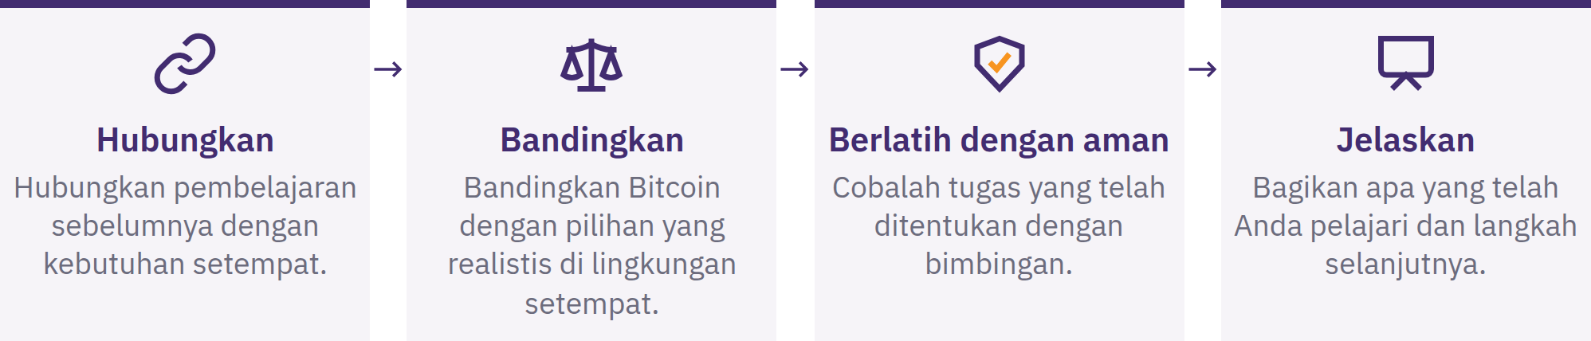
Modul Lokal 4 Anda
Catat fokus Anda dalam konteks lokal: masalah atau peluang, alternatif, skenario yang aman, manfaat dan risiko utama, serta langkah selanjutnya yang aman.
Anda tidak diharapkan untuk mengadopsi Bitcoin atau menyimpulkan bahwa Bitcoin adalah yang terbaik. Contoh lokal tidak membuktikan bahwa suatu metode berhasil di semua tempat.
Diploma Bitcoin · Modul 4

Slide 89
Lokakarya dan Demonstrasi
Presentasi: amati proses dan risikonya
Praktik: ikuti dengan menggunakan materi latihan yang aman
Penerapan: selesaikan tugas atau jelaskan keputusan secara mandiri
Sebelum praktik: alat telah diperiksa, rencana pemulihan dan penanganan kegagalan sudah jelas, risiko telah diketahui, dan titik berhenti sudah jelas.
Tidak ada tekanan untuk memasang perangkat lunak atau mengungkapkan data keuangan. Tersedia alternatif luring atau tanpa dana. Jumlah dana nyata yang digunakan harus cukup kecil sehingga kehilangan seluruhnya tetap menjadi pelajaran, bukan krisis.
Diploma Bitcoin · Modul 4
Notes:
Pilih tugas sumber yang relevan: perbandingan kustodi, pemeriksaan layar penerimaan, perbandingan jalur pembayaran, pemeriksaan transaksi yang telah disiapkan, perbandingan biaya rute, respons terhadap penipuan, alur pembayaran pedagang/donasi, atau verifikasi sumber daya. Mintalah bantuan ahli setempat bila diperlukan.

Slide 90
Alat dan Sumber Daya Bitcoin Lokal
Tujuan dan alternatif yang realistis
Kendali atas kunci dan pemulihan
Keaslian penerbit, domain, atau halaman aplikasi
Status sumber terbuka, peninjauan, dan pemeliharaan
Privasi, biaya total, kompatibilitas, dan dukungan
Aturan dan pembatasan setempat yang berlaku saat ini
Catat alat/versi, tanggal pemeriksaan, pengaturan kustodi, penggunaan utama, manfaat, risiko, metode pemulihan, dan alternatifnya.
Alat-alat yang disebutkan merupakan contoh pembelajaran yang mencerminkan kondisi pada waktu tertentu, bukan rekomendasi atau janji mengenai keamanan, ketersediaan, biaya rendah, atau kesesuaiannya. Periksa kembali alat-alat tersebut sebelum Anda benar-benar menggunakannya.
Diploma Bitcoin · Modul 4

Slide 91
Pembayaran Lightning
Faktur: permintaan pembayaran tertentu; dapat mencakup jumlah dan waktu kedaluwarsa
Alamat Lightning: pengenal perutean yang didukung penyedia, sering kali menyerupai alamat email
Periksa kustodi, jalur pendanaan, cadangan, biaya, dan batasan
Identifikasi penanganan kegagalan dan konfirmasi penerima
Alamat Lightning bukanlah akun email; alamat ini bergantung pada penyedia atau domain yang mendukungnya. Periksa permintaan akhir sebelum menyetujuinya.
Keberhasilan pembayaran dalam jumlah kecil tidak membuktikan keamanan saldo yang lebih besar.
Diploma Bitcoin · Modul 4

Slide 92
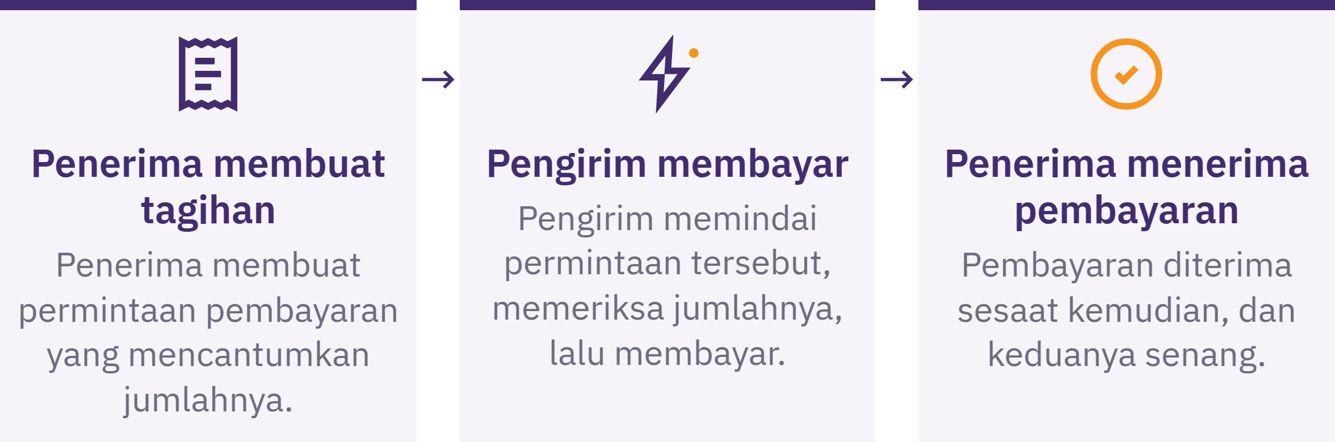

Slide 93
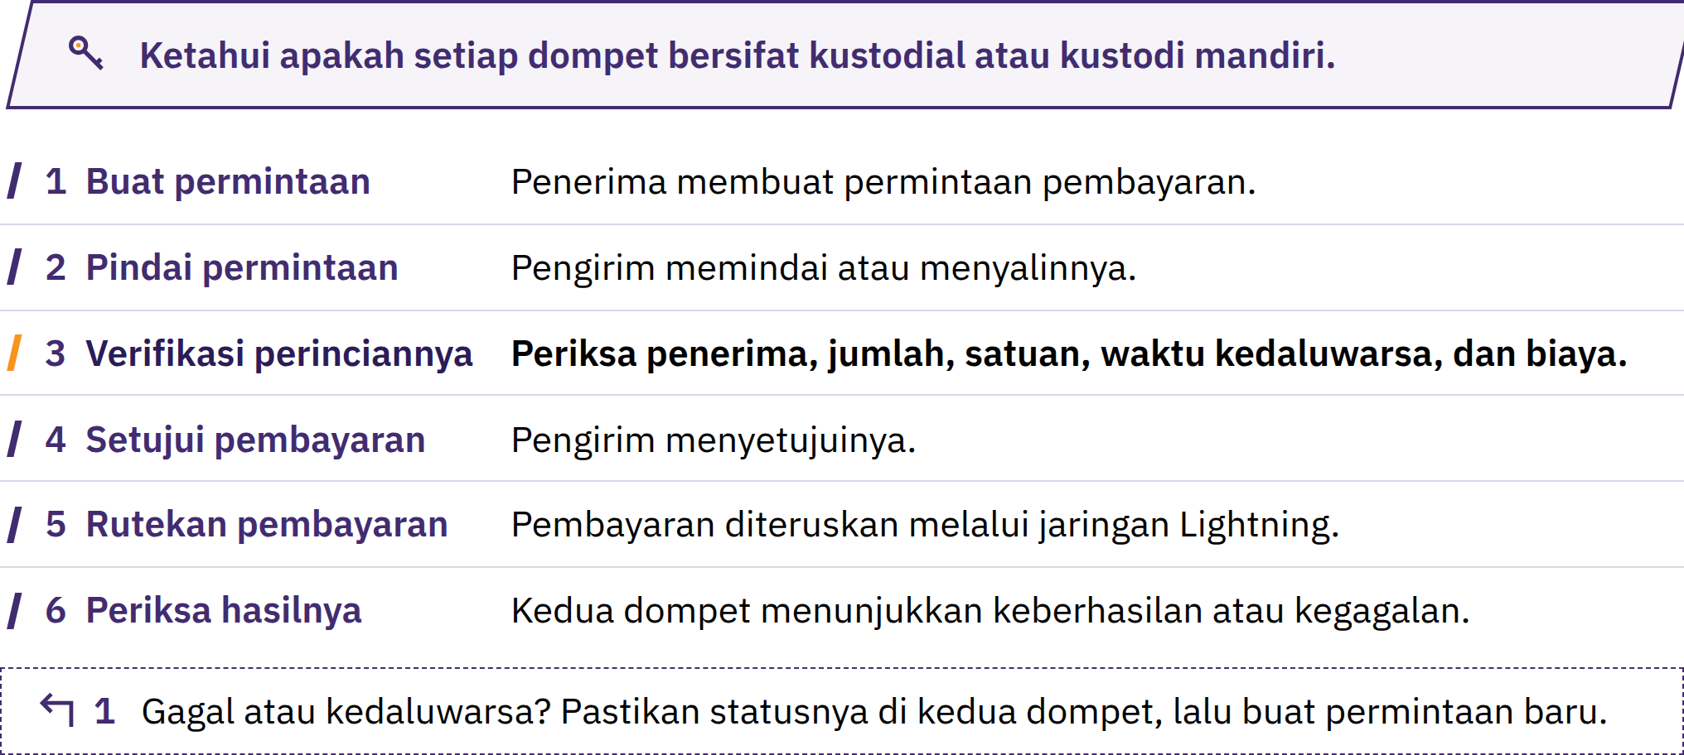

Slide 94
Pembayaran Lightning Terpandu
Penerima membuat permintaan yang benar.
Pengirim memindai atau menyalinnya.
Periksa penerima, jumlah, satuan, biaya, dan batas waktu berlakunya jika ada.
Setujui hanya jika rinciannya sesuai.
Kedua pihak memeriksa hasilnya di dompet masing-masing.
Jelaskan risiko kustodi dan kegagalan.
Gunakan latihan berisiko rendah yang telah disiapkan atau disetujui. Hentikan jika hasilnya berbeda dari rencana; lakukan verifikasi sebelum mengambil tindakan lebih lanjut.
Diploma Bitcoin · Modul 4

Slide 95
Penggunaan Bitcoin dalam Kehidupan Sehari-hari
Memperoleh penghasilan: penetapan harga, waktu, volatilitas, pencatatan, dan penyimpanan aset
Menabung: penggunaan di masa depan; harga dapat turun tajam
Menerima dan mengirim: permintaan yang benar, penyelesaian transaksi, jalur, dan biaya
Berbelanja: nilai tukar, kebijakan pedagang, dan dampak perpajakan
Penetapan harga dan akuntansi: BTC/sat; pencatatan dalam mata uang fiat mungkin masih diperlukan
Berdonasi: verifikasi permintaan dari penerima yang sebenarnya
Masalah apa yang diatasi? Apakah Bitcoin lebih baik daripada alternatif yang tersedia dalam situasi ini? Risiko atau tanggung jawab baru apa yang muncul?
Diploma Bitcoin · Modul 4

Slide 96

Pembelanjaan dan Penerimaan
Lokal
Pembelian kecil
Jalur mana yang cocok untuk pembayaran kecil dan cepat?
Siapa yang meminta; siapa yang memeriksa jumlah dan satuannya?
Bagaimana jika jumlah yang “dikirim” dan “diterima” tidak sesuai?
Pembayaran untuk pekerjaan
Satuan harga, waktu penetapan kurs, siapa yang membayar biaya?
Penyimpanan aset, pencatatan, pengelolaan yang aman?
Diploma Bitcoin · Modul 4
Notes:
Gunakan barang bernilai rendah atau simulasi. Jelaskan seluruh alur sebelum menyetujui pembayaran.
Pilih atau sesuaikan skenario dalam panduan dengan tugas setempat. Pastikan instruksi ditujukan kepada peserta didik dan hindari menyajikan penerimaan pembayaran yang bersifat hipotetis seolah-olah merupakan daftar pedagang setempat yang benar-benar menerimanya.

Slide 97
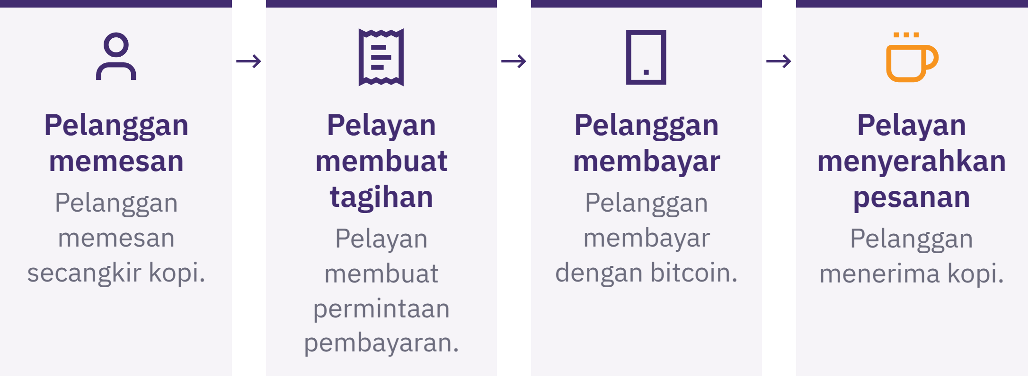

Slide 98
Transfer Lokal, Pengembalian Dana, dan Donasi
Transfer keluarga: bandingkan keseluruhan jalur transfer, total biaya, penundaan, kustodi, dan keinginan penerima
Pengembalian dana: verifikasi permintaan pelanggan; gunakan alamat pengembalian dana yang baru; sepakati biaya dan pencatatan
Donasi komunitas: verifikasi permintaan; identifikasi pihak yang mengendalikan kunci/cadangan dan jalur pembayaran
Seimbangkan transparansi dengan privasi donatur; periksa catatan yang diwajibkan
Diploma Bitcoin · Modul 4
Notes:
Gunakan skenario sumber mana pun yang mendukung tugas lokal yang dipilih. Pengembalian dana merupakan pembayaran baru, bukan pembatalan transaksi on-chain semula.

Slide 99
Jalur On-Ramp dan Off-Ramp Lokal
Jalur masuk: uang lokal, pekerjaan, atau aset → bitcoin
Jalur keluar: bitcoin → uang lokal, barang, atau jasa
Bandingkan dua jalur lokal dengan opsi non-Bitcoin yang sudah ada
Total yang diterima, waktu, kustodi, privasi, risiko pembatalan transaksi, dan titik kegagalan
Periksa apakah penarikan dapat dilakukan ke kunci yang Anda kendalikan; saldo internal mungkin tetap berupa klaim
Untuk pertukaran tatap muka, gunakan lokasi umum yang sesuai, hindari membawa uang tunai yang tidak diperlukan, ajak orang tepercaya jika dirasa tepat, verifikasi pembayaran sebelum pergi, dan patuhi hukum setempat. Jangan ungkapkan jumlah kepemilikan atau detail penyimpanan Anda.
Diploma Bitcoin · Modul 4
Notes:
Jalur perolehan mencakup pekerjaan, pertukaran langsung, pialang, ATM, pedagang, layanan konversi, dan ekonomi sirkular. Gunakan fakta lokal terkini yang telah diverifikasi atau skenario yang jelas-jelas fiktif.

Slide 100
Untung Rugi KYC dan Tanpa KYC
KYC: pemeriksaan identitas; kemungkinan manfaat terkait akses perbankan, batas transaksi, kepatuhan, atau pemulihan
Risiko data: keterkaitan permanen antara identitas dan pembayaran, kebocoran data, penyalahgunaan, atau pembatasan
Tanpa KYC: berpotensi mengurangi pengumpulan data identitas
Kemungkinan harga lebih tinggi, likuiditas lebih rendah, dukungan lebih sedikit, penipuan, atau pembatasan hukum
Tidak satu pun dari kedua label tersebut otomatis menjadi pilihan terbaik. Jangan melanggar hukum setempat atau membahayakan keselamatan fisik Anda demi privasi; jika ada hal yang tidak jelas, mintalah panduan terkini dari pihak yang kompeten mengenai ketentuan setempat.
Diploma Bitcoin · Modul 4
Notes:
Bandingkan penyimpanan data, keterkaitan di blockchain, pihak lawan transaksi, perlindungan terhadap penipuan, batas transaksi, biaya, dan penanganan sengketa.

Slide 101
Ekonomi Sirkular
Ekonomi sirkular Bitcoin menghubungkan orang-orang yang secara sukarela memperoleh, membelanjakan, menabung, dan menukarkan bitcoin dalam suatu komunitas.
Pekerja → pelanggan → pedagang → pemasok
Di mana nilai beredar atau dikonversi menjadi uang fiat?
Siapa yang menyediakan edukasi dan dukungan teknis?
Apa yang terjadi jika koneksi terputus?
Siapa yang menanggung risiko penyimpanan aset dan risiko harga?
Angka adopsi saja tidak membuktikan kegunaan. Lemahnya permintaan, perangkat, edukasi, atau keamanan dapat memutus siklus ini; hindari ketergantungan pada pembagian cuma-cuma atau satu penyelenggara yang memproses setiap pembayaran.
Diploma Bitcoin · Modul 4

Slide 102

Diploma Bitcoin · Modul 4

Slide 103
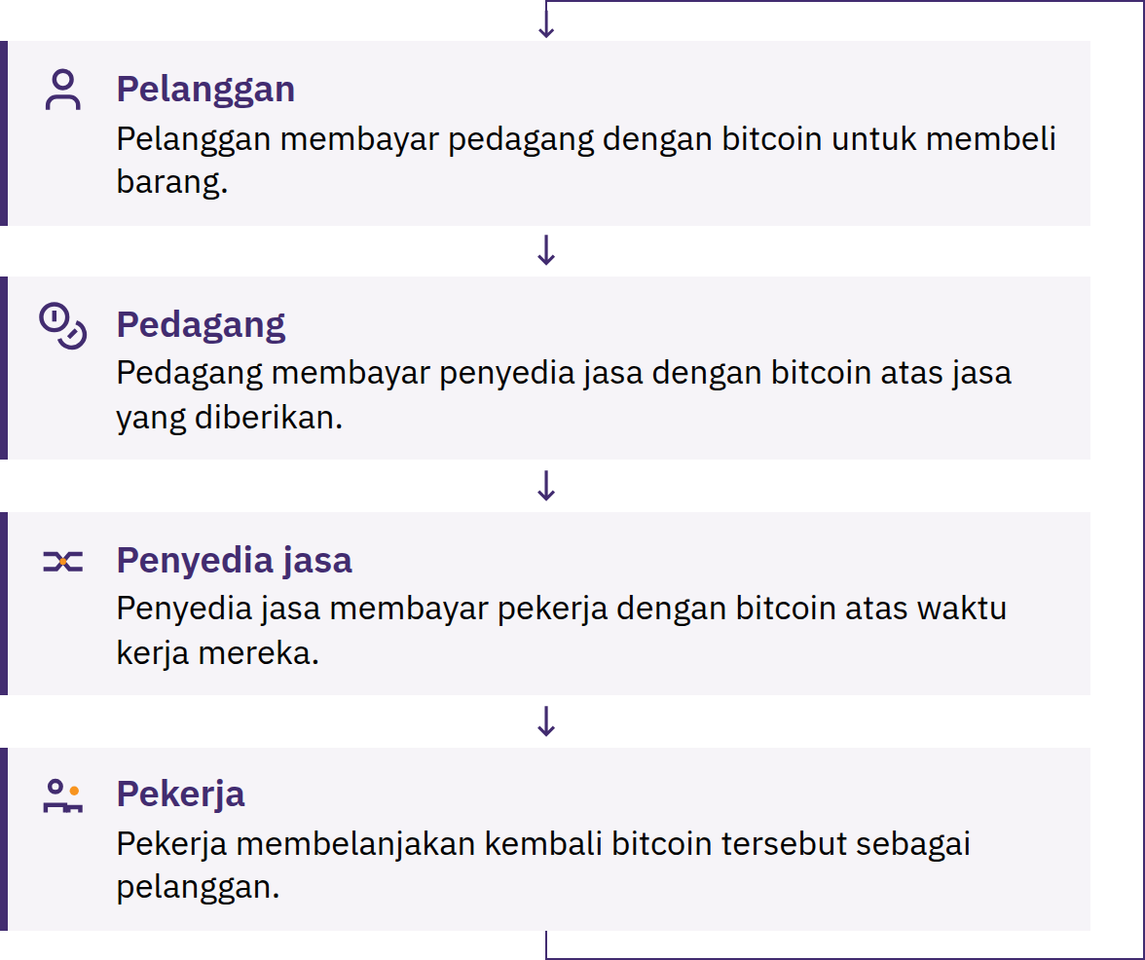

Slide 104
Kasus Penggunaan oleh Pedagang atau Komunitas
Satuan penetapan harga dan metode pembayaran
Kendali atas kunci, akses staf, keamanan perangkat, dan pencadangan
Konfirmasi, tanda terima, pengembalian dana, dan kesalahan
Konversi, pencatatan, pajak, dan dukungan
Rencana untuk menghadapi kegagalan dompet atau jaringan
Satu orang penyelenggara yang memegang dana bersama merupakan kustodian dan pihak yang harus dipercaya. Dana bersama memerlukan aturan yang transparan, pencatatan, kontrol akses, dan tinjauan hukum jika diperlukan.
Diploma Bitcoin · Modul 4
Notes:
Tentukan keberhasilan berdasarkan masalah yang diselesaikan, bukan jumlah transaksi.

Slide 105
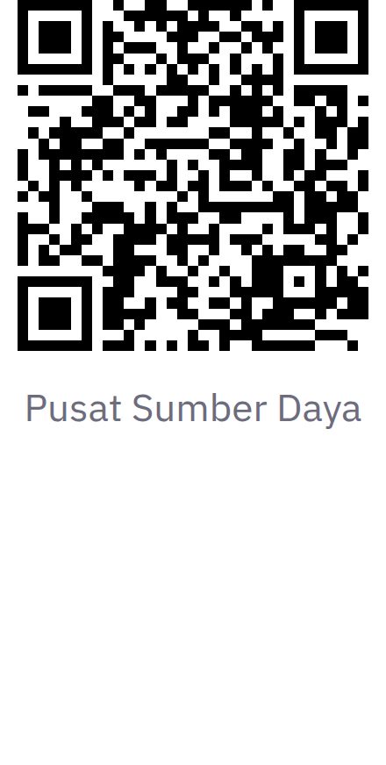
Peta Sumber Daya Lokal dan Penelusuran
Komunitas
Temukan pedagang, pendidik, pertemuan komunitas, dan sumber daya komunitas
Periksa tanggalnya; lakukan konfirmasi secara mandiri
Siapkan cara alternatif untuk membayar atau berpartisipasi
Keanggotaan dalam komunitas bukan bukti bahwa seseorang dapat dipercaya
Jangan pernah mengungkapkan kata-kata pemulihan, saldo, alamat rumah, atau pengaturan keamanan dalam pertemuan komunitas. Berhati-hatilah terhadap tawaran pengelolaan investasi, penukaran secara pribadi, bantuan mendesak, dan imbal hasil yang dijamin.
Diploma Bitcoin · Modul 4

Slide 106
Tinjauan: Hubungkan Ini dengan Komunitas Anda
Kerjakan secara individu, lalu bandingkan penalaran Anda dengan kelompok Anda.
Kebutuhan lokal dan fungsi uang apa yang terlibat?
Alternatif realistis apa yang Anda bandingkan?
On-chain, Lightning, atau keduanya? Siapa yang mengendalikan kunci?
Manfaat terbesar, risiko paling serius, dan kemungkinan kegagalannya?
Bagaimana hukum, infrastruktur, bahasa, atau budaya memengaruhi hasilnya?
Bukti apa yang mendukung langkah selanjutnya yang bertanggung jawab, jika ada?
Diploma Bitcoin · Modul 4
Notes:
Amati tugas lokal yang dipilih pendidik mengenai penggunaan Bitcoin sebagai uang serta penjelasan peserta didik tentang tujuan, alternatif, kompromi, kemungkinan kegagalan, dan langkah selanjutnya. Jangan tampilkan penilaian, rubrik, dan administrasi asesmen di layar.

Slide 107
Poin-Poin Utama dan Saat untuk Berefleksi
Mulailah dengan kebutuhan lokal dan alternatif yang realistis
Amati, berlatihlah dengan aman, lalu jelaskan atau demonstrasikan
Verifikasi alat, penyimpanan aset, biaya, privasi, dan peraturan setempat yang berlaku
Konfirmasikan metode dan hasil pembayaran; siapkan rencana jika terjadi kegagalan
Partisipasi komunitas yang bermanfaat bersifat sukarela dan melindungi semua orang
Saatnya berefleksi
Pertanyaan apa yang akan Anda ajukan sebelum memutuskan apakah solusi berbasis Bitcoin sesuai dengan kebutuhan lokal?
Diploma Bitcoin · Modul 4

Slide 108


